Slide 1
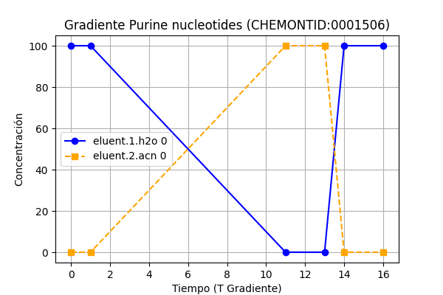
Purine nucleotides (CHEMONTID:0001506): 0.5738737317826021, n_datos: 5
Configuración Columna:
pH1: 3.0 | pH2: 3.0 | Columna: Thermo Scientific Hypersil GOLD USP Code: column.usp.code_L1 | Longitud: 113.75 mm Tamaño Partícula: 1.9 µm | Temp: 40.0°C Flujo: 0.4 mL/min | T0: 0.6500755324656243 min

Slide 2
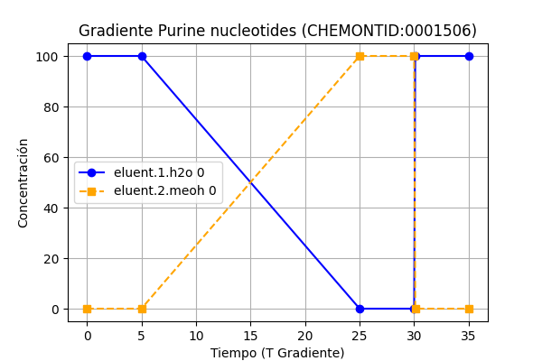
Purine nucleotides (CHEMONTID:0001506): 0.4827516396349261, n_datos: 6
Configuración Columna:
pH1: 3.0 | pH2: 3.0 | Columna: Waters CORTECS T3 USP Code: column.usp.code_L1 | Longitud: 100.0 mm Tamaño Partícula: 2.7 µm | Temp: 40.0°C Flujo: 0.3 mL/min | T0: 0.735 min

Slide 3
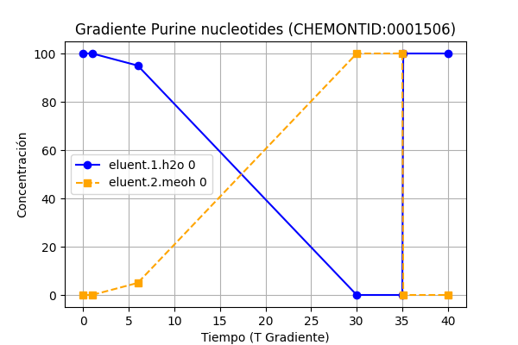
Purine nucleotides (CHEMONTID:0001506): 0.3433006906701384, n_datos: 5
Configuración Columna:
pH1: 3.0 | pH2: 3.0 | Columna: Waters CORTECS T3 USP Code: column.usp.code_L1 | Longitud: 100.0 mm Tamaño Partícula: 2.7 µm | Temp: 40.0°C Flujo: 0.25 mL/min | T0: 0.882 min

Slide 4
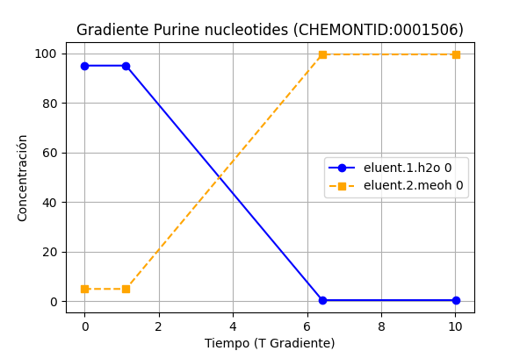
Purine nucleotides (CHEMONTID:0001506): 0.3395016613769094, n_datos: 6
Configuración Columna:
pH1: 3.0 | pH2: 3.0 | Columna: Waters CORTECS UPLC C18 USP Code: column.usp.code_L1 | Longitud: 100.0 mm Tamaño Partícula: 1.6 µm | Temp: 40.0°C Flujo: 0.4 mL/min | T0: 0.55125 min

Slide 5
Purine nucleotides (CHEMONTID:0001506): 0.3346492607882939, n_datos: 6
Configuración Columna:
pH1: 3.0 | pH2: 3.0 | Columna: Waters CORTECS T3 USP Code: column.usp.code_L1 | Longitud: 100.0 mm Tamaño Partícula: 2.7 µm | Temp: 40.0°C Flujo: 0.3 mL/min | T0: 0.735 min

Slide 6
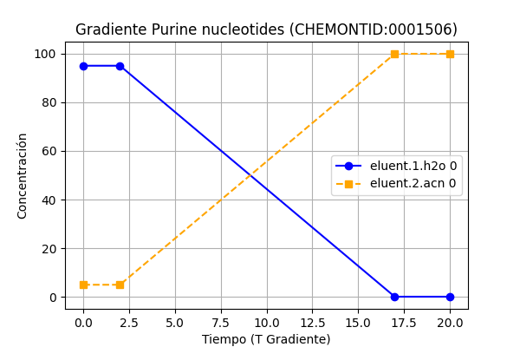
Purine nucleotides (CHEMONTID:0001506): 0.3326242503070628, n_datos: 5
Configuración Columna:
pH1: 3.0 | pH2: 3.0 | Columna: Merck Supelco Ascentis Express C18 USP Code: column.usp.code_L1 | Longitud: 100.0 mm Tamaño Partícula: 2.0 µm | Temp: 40.0°C Flujo: 0.4 mL/min | T0: 0.55125 min

Slide 7
Purine nucleotides (CHEMONTID:0001506): 0.3162330582226512, n_datos: 6
Configuración Columna:
pH1: 3.0 | pH2: 3.0 | Columna: Waters CORTECS T3 USP Code: column.usp.code_L1 | Longitud: 100.0 mm Tamaño Partícula: 2.7 µm | Temp: 40.0°C Flujo: 0.2 mL/min | T0: 1.1025 min

Slide 8
Purine nucleotides (CHEMONTID:0001506): 0.2932863403343993, n_datos: 6
Configuración Columna:
pH1: 3.0 | pH2: 3.0 | Columna: Waters CORTECS T3 USP Code: column.usp.code_L1 | Longitud: 100.0 mm Tamaño Partícula: 2.7 µm | Temp: 40.0°C Flujo: 0.15 mL/min | T0: 1.47 min

Slide 9
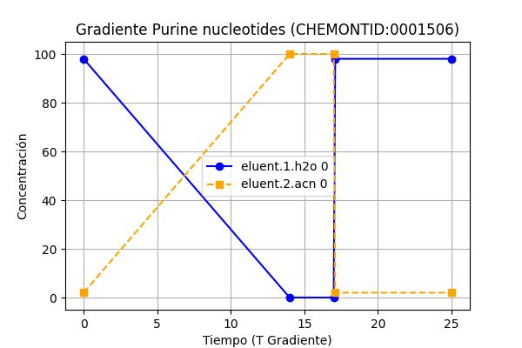
Purine nucleotides (CHEMONTID:0001506): 0.2729157105138947, n_datos: 6
Configuración Columna:
pH1: 3.0 | pH2: 3.0 | Columna: Phenomenex Kinetex C18 USP Code: column.usp.code_L1 | Longitud: 150.0 mm Tamaño Partícula: 1.7 µm | Temp: 30.0°C Flujo: 0.3 mL/min | T0: 1.1025 min

Slide 10

Purine nucleotides (CHEMONTID:0001506): 0.2728324592119163, n_datos: 6
Configuración Columna:
pH1: 3.0 | pH2: 3.0 | Columna: Waters ACQUITY UPLC HSS C18 USP Code: column.usp.code_L1 | Longitud: 100.0 mm Tamaño Partícula: 1.8 µm | Temp: 30.0°C Flujo: 0.4 mL/min | T0: 0.55125 min

Slide 11
Purine nucleotides (CHEMONTID:0001506): 0.264342776115517, n_datos: 6
Configuración Columna:
pH1: 3.0 | pH2: 3.0 | Columna: Phenomenex Kinetex C18 USP Code: column.usp.code_L1 | Longitud: 150.0 mm Tamaño Partícula: 1.7 µm | Temp: 30.0°C Flujo: 0.3 mL/min | T0: 1.1025 min

Slide 12
Purine nucleotides (CHEMONTID:0001506): 0.2478690927736551, n_datos: 7
Configuración Columna:
pH1: 3.0 | pH2: 3.0 | Columna: Merck Supelco Ascentis Express C18 USP Code: column.usp.code_L1 | Longitud: 100.0 mm Tamaño Partícula: 2.0 µm | Temp: 40.0°C Flujo: 0.3 mL/min | T0: 0.735 min

Slide 13
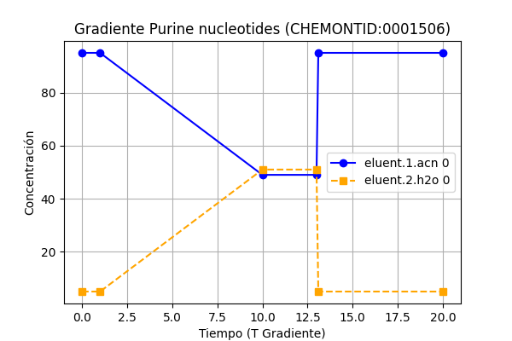
Purine nucleotides (CHEMONTID:0001506): 0.2417964357350095, n_datos: 6
Configuración Columna:
pH1: 0.0 | pH2: 9.0 | Columna: Merck SeQuant ZIC-pHILIC USP Code: column.usp.code_L122 | Longitud: 150.0 mm Tamaño Partícula: 5.0 µm | Temp: 40.0°C Flujo: 0.3 mL/min | T0: 1.1025 min

Slide 14
Purine nucleotides (CHEMONTID:0001506): 0.2386691185002631, n_datos: 6
Configuración Columna:
pH1: 3.0 | pH2: 3.0 | Columna: Phenomenex Kinetex XB-C18 USP Code: column.usp.code_L1 | Longitud: 100.0 mm Tamaño Partícula: 1.7 µm | Temp: 50.0°C Flujo: 0.4 mL/min | T0: 0.55125 min

Slide 15
Purine nucleotides (CHEMONTID:0001506): 0.2315330952068568, n_datos: 5
Configuración Columna:
pH1: 3.0 | pH2: 3.0 | Columna: Merck Supelco Ascentis Express C18 USP Code: column.usp.code_L1 | Longitud: 100.0 mm Tamaño Partícula: 2.0 µm | Temp: 40.0°C Flujo: 0.35 mL/min | T0: 0.63 min

Slide 16
Purine nucleotides (CHEMONTID:0001506): 0.2205430416205132, n_datos: 6
Configuración Columna:
pH1: 3.0 | pH2: 3.0 | Columna: Merck Supelco Ascentis Express C18 USP Code: column.usp.code_L1 | Longitud: 100.0 mm Tamaño Partícula: 2.0 µm | Temp: 40.0°C Flujo: 0.35 mL/min | T0: 0.63 min

Slide 17
Purine nucleotides (CHEMONTID:0001506): 0.2082145186211549, n_datos: 6
Configuración Columna:
pH1: 3.0 | pH2: 3.0 | Columna: Merck Supelco Ascentis Express C18 USP Code: column.usp.code_L1 | Longitud: 100.0 mm Tamaño Partícula: 2.0 µm | Temp: 40.0°C Flujo: 0.3 mL/min | T0: 0.735 min

Slide 18
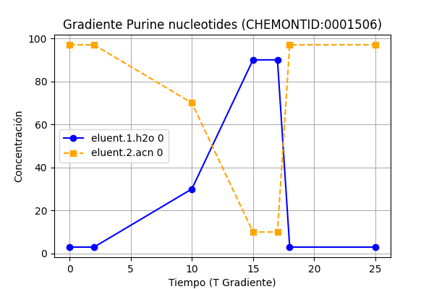
Purine nucleotides (CHEMONTID:0001506): 0.2064877882576348, n_datos: 6
Configuración Columna:
pH1: 0.0 | pH2: 3.0 | Columna: Merck SeQuant ZIC-HILIC USP Code: column.usp.code_L114 | Longitud: 145.45454545454547 mm Tamaño Partícula: 4.863636363636363 µm | Temp: 25.0°C Flujo: 0.25 mL/min | T0: 1.3300246658237755 min

Slide 19
Purine nucleotides (CHEMONTID:0001506): 0.201341782680942, n_datos: 7
Configuración Columna:
pH1: 3.0 | pH2: 3.0 | Columna: Merck Supelco Ascentis Express C18 USP Code: column.usp.code_L1 | Longitud: 100.0 mm Tamaño Partícula: 2.0 µm | Temp: 40.0°C Flujo: 0.25 mL/min | T0: 0.882 min

Slide 20
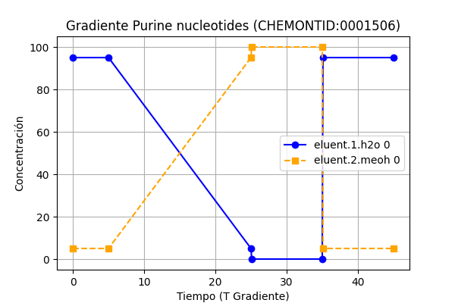
Purine nucleotides (CHEMONTID:0001506): 0.1978883986483073, n_datos: 7
Configuración Columna:
pH1: 3.0 | pH2: 3.0 | Columna: Waters CORTECS T3 USP Code: column.usp.code_L1 | Longitud: 100.0 mm Tamaño Partícula: 2.7 µm | Temp: 40.0°C Flujo: 0.3 mL/min | T0: 0.735 min

Slide 21
Purine nucleotides (CHEMONTID:0001506): 0.192234053345263, n_datos: 5
Configuración Columna:
pH1: 3.0 | pH2: 3.0 | Columna: Merck Supelco Ascentis Express C18 USP Code: column.usp.code_L1 | Longitud: 100.0 mm Tamaño Partícula: 2.0 µm | Temp: 40.0°C Flujo: 0.25 mL/min | T0: 0.882 min

Slide 22
Purine nucleotides (CHEMONTID:0001506): 0.1868063230247944, n_datos: 6
Configuración Columna:
pH1: 3.0 | pH2: 3.0 | Columna: Merck Supelco Ascentis Express C18 USP Code: column.usp.code_L1 | Longitud: 100.0 mm Tamaño Partícula: 2.0 µm | Temp: 41.0°C Flujo: 0.3 mL/min | T0: 0.735 min

Slide 23
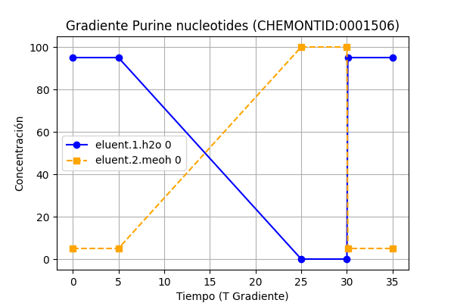
Purine nucleotides (CHEMONTID:0001506): 0.1866636428439978, n_datos: 6
Configuración Columna:
pH1: 3.0 | pH2: 3.0 | Columna: Waters CORTECS T3 USP Code: column.usp.code_L1 | Longitud: 100.0 mm Tamaño Partícula: 2.7 µm | Temp: 40.0°C Flujo: 0.3 mL/min | T0: 0.735 min

Slide 24
Purine nucleotides (CHEMONTID:0001506): 0.1837865175618181, n_datos: 6
Configuración Columna:
pH1: 3.0 | pH2: 3.0 | Columna: Waters CORTECS UPLC C18 USP Code: column.usp.code_L1 | Longitud: 100.0 mm Tamaño Partícula: 1.6 µm | Temp: 30.0°C Flujo: 0.4 mL/min | T0: 0.55125 min

Slide 25
Purine nucleotides (CHEMONTID:0001506): 0.1835576087443776, n_datos: 6
Configuración Columna:
pH1: 3.0 | pH2: 3.0 | Columna: Waters CORTECS T3 USP Code: column.usp.code_L1 | Longitud: 100.0 mm Tamaño Partícula: 2.7 µm | Temp: 40.0°C Flujo: 0.1 mL/min | T0: 2.205 min

Slide 26
Purine nucleotides (CHEMONTID:0001506): 0.178792106114189, n_datos: 6
Configuración Columna:
pH1: 3.0 | pH2: 3.0 | Columna: Merck Supelco Ascentis Express C18 USP Code: column.usp.code_L1 | Longitud: 100.0 mm Tamaño Partícula: 2.0 µm | Temp: 37.5°C Flujo: 0.3 mL/min | T0: 0.735 min

Slide 27
Purine nucleotides (CHEMONTID:0001506): 0.1719039602031169, n_datos: 6
Configuración Columna:
pH1: 3.0 | pH2: 3.0 | Columna: Merck Supelco Ascentis Express C18 USP Code: column.usp.code_L1 | Longitud: 100.0 mm Tamaño Partícula: 2.0 µm | Temp: 41.0°C Flujo: 0.3 mL/min | T0: 0.735 min

Slide 28
Purine nucleotides (CHEMONTID:0001506): 0.1665221369187306, n_datos: 6
Configuración Columna:
pH1: 3.0 | pH2: 3.0 | Columna: Waters CORTECS T3 USP Code: column.usp.code_L1 | Longitud: 100.0 mm Tamaño Partícula: 2.7 µm | Temp: 40.0°C Flujo: 0.25 mL/min | T0: 0.882 min

Slide 29
Purine nucleotides (CHEMONTID:0001506): 0.1661785754478746, n_datos: 6
Configuración Columna:
pH1: 3.0 | pH2: 3.0 | Columna: Merck Supelco Ascentis Express C18 USP Code: column.usp.code_L1 | Longitud: 100.0 mm Tamaño Partícula: 2.0 µm | Temp: 42.5°C Flujo: 0.3 mL/min | T0: 0.735 min

Slide 30
Purine nucleotides (CHEMONTID:0001506): 0.1061806626900564, n_datos: 6
Configuración Columna:
pH1: 3.0 | pH2: 3.0 | Columna: Restek Raptor Biphenyl USP Code: column.usp.code_L11 | Longitud: 100.0 mm Tamaño Partícula: 2.7 µm | Temp: 40.0°C Flujo: 0.4 mL/min | T0: 0.55125 min

Slide 31
Purine nucleotides (CHEMONTID:0001506): 0.1042973051402274, n_datos: 6
Configuración Columna:
pH1: 3.0 | pH2: 3.0 | Columna: Phenomenex Kinetex XB-C18 USP Code: column.usp.code_L1 | Longitud: 100.0 mm Tamaño Partícula: 1.7 µm | Temp: 40.0°C Flujo: 0.4 mL/min | T0: 0.55125 min

Slide 32
Purine nucleotides (CHEMONTID:0001506): 0.1023096912319665, n_datos: 6
Configuración Columna:
pH1: 3.0 | pH2: 3.0 | Columna: Waters CORTECS T3 USP Code: column.usp.code_L1 | Longitud: 100.0 mm Tamaño Partícula: 2.7 µm | Temp: 40.0°C Flujo: 0.1 mL/min | T0: 2.205 min

Slide 33
Purine nucleotides (CHEMONTID:0001506): 0.0996970902607267, n_datos: 7
Configuración Columna:
pH1: 3.0 | pH2: 3.0 | Columna: Waters CORTECS T3 USP Code: column.usp.code_L1 | Longitud: 100.0 mm Tamaño Partícula: 2.7 µm | Temp: 40.0°C Flujo: 0.2 mL/min | T0: 1.1025 min

Slide 34
Purine nucleotides (CHEMONTID:0001506): 0.097389683301203, n_datos: 8
Configuración Columna:
pH1: 3.0 | pH2: 3.0 | Columna: Restek Raptor Biphenyl USP Code: column.usp.code_L11 | Longitud: 100.0 mm Tamaño Partícula: 2.7 µm | Temp: 40.0°C Flujo: 0.4 mL/min | T0: 0.55125 min

Slide 35
Purine nucleotides (CHEMONTID:0001506): 0.0948838892098461, n_datos: 7
Configuración Columna:
pH1: 3.0 | pH2: 3.0 | Columna: Restek Raptor Biphenyl USP Code: column.usp.code_L11 | Longitud: 100.0 mm Tamaño Partícula: 2.7 µm | Temp: 40.0°C Flujo: 0.4 mL/min | T0: 0.55125 min

Slide 36
Purine nucleotides (CHEMONTID:0001506): 0.0940031996910729, n_datos: 6
Configuración Columna:
pH1: 3.0 | pH2: 3.0 | Columna: Restek Raptor Biphenyl USP Code: column.usp.code_L11 | Longitud: 100.0 mm Tamaño Partícula: 2.7 µm | Temp: 40.0°C Flujo: 0.4 mL/min | T0: 0.55125 min

Slide 37
Purine nucleotides (CHEMONTID:0001506): 0.0900050631096138, n_datos: 8
Configuración Columna:
pH1: 3.0 | pH2: 3.0 | Columna: Waters ACQUITY UPLC HSS T3 USP Code: column.usp.code_L1 | Longitud: 100.0 mm Tamaño Partícula: 1.8 µm | Temp: 50.0°C Flujo: 0.4 mL/min | T0: 0.55125 min

Slide 38
Purine nucleotides (CHEMONTID:0001506): 0.0899162439684339, n_datos: 7
Configuración Columna:
pH1: 3.0 | pH2: 3.0 | Columna: Waters ACQUITY UPLC HSS T3 USP Code: column.usp.code_L1 | Longitud: 100.0 mm Tamaño Partícula: 1.8 µm | Temp: 40.0°C Flujo: 0.4 mL/min | T0: 0.55125 min

Slide 39
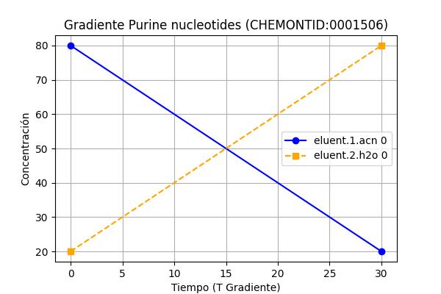
Purine nucleotides (CHEMONTID:0001506): 0.0883885207583125, n_datos: 7
Configuración Columna:
pH1: 0.0 | pH2: 0.0 | Columna: Merck SeQuant ZIC-pHILIC USP Code: column.usp.code_L122 | Longitud: 150.0 mm Tamaño Partícula: 5.0 µm | Temp: 32.5°C Flujo: 0.1 mL/min | T0: 3.3075 min

Slide 40
Purine nucleotides (CHEMONTID:0001506): 0.0879968152863945, n_datos: 7
Configuración Columna:
pH1: 3.0 | pH2: 3.0 | Columna: Restek Raptor Biphenyl USP Code: column.usp.code_L11 | Longitud: 100.0 mm Tamaño Partícula: 2.7 µm | Temp: 30.0°C Flujo: 0.4 mL/min | T0: 0.55125 min

Slide 41
Purine nucleotides (CHEMONTID:0001506): 0.086483841239018, n_datos: 9
Configuración Columna:
pH1: 3.0 | pH2: 3.0 | Columna: Phenomenex Kinetex C18 USP Code: column.usp.code_L1 | Longitud: 150.0 mm Tamaño Partícula: 1.7 µm | Temp: 30.0°C Flujo: 0.3 mL/min | T0: 1.1025 min

Slide 42
Purine nucleotides (CHEMONTID:0001506): 0.0842027718570323, n_datos: 6
Configuración Columna:
pH1: 3.0 | pH2: 3.0 | Columna: Waters CORTECS T3 USP Code: column.usp.code_L1 | Longitud: 100.0 mm Tamaño Partícula: 2.7 µm | Temp: 40.0°C Flujo: 0.2 mL/min | T0: 1.1025 min

Slide 43
Purine nucleotides (CHEMONTID:0001506): 0.0834177652270014, n_datos: 8
Configuración Columna:
pH1: 3.0 | pH2: 3.0 | Columna: Waters ACQUITY UPLC HSS C18 USP Code: column.usp.code_L1 | Longitud: 100.0 mm Tamaño Partícula: 1.8 µm | Temp: 50.0°C Flujo: 0.4 mL/min | T0: 0.55125 min

Slide 44
Purine nucleotides (CHEMONTID:0001506): 0.0830185114866767, n_datos: 5
Configuración Columna:
pH1: 3.0 | pH2: 3.0 | Columna: Waters ACQUITY UPLC HSS T3 USP Code: column.usp.code_L1 | Longitud: 100.0 mm Tamaño Partícula: 1.8 µm | Temp: 30.0°C Flujo: 0.4 mL/min | T0: 0.55125 min

Slide 45
Purine nucleotides (CHEMONTID:0001506): 0.0825770302178892, n_datos: 9
Configuración Columna:
pH1: 3.0 | pH2: 3.0 | Columna: Waters ACQUITY UPLC HSS C18 USP Code: column.usp.code_L1 | Longitud: 100.0 mm Tamaño Partícula: 1.8 µm | Temp: 40.0°C Flujo: 0.4 mL/min | T0: 0.55125 min

Slide 46
Purine nucleotides (CHEMONTID:0001506): 0.081859574639035, n_datos: 5
Configuración Columna:
pH1: 3.0 | pH2: 3.0 | Columna: Waters ACQUITY UPLC HSS T3 USP Code: column.usp.code_L1 | Longitud: 100.0 mm Tamaño Partícula: 1.8 µm | Temp: 40.0°C Flujo: 0.4 mL/min | T0: 0.55125 min

Slide 47
Purine nucleotides (CHEMONTID:0001506): 0.0802265549834687, n_datos: 6
Configuración Columna:
pH1: 3.0 | pH2: 3.0 | Columna: Waters ACQUITY UPLC HSS T3 USP Code: column.usp.code_L1 | Longitud: 100.0 mm Tamaño Partícula: 1.8 µm | Temp: 40.0°C Flujo: 0.4 mL/min | T0: 0.55125 min

Slide 48
Purine nucleotides (CHEMONTID:0001506): 0.0800342190062574, n_datos: 6
Configuración Columna:
pH1: 3.0 | pH2: 3.0 | Columna: Waters ACQUITY UPLC BEH C18 USP Code: column.usp.code_L1 | Longitud: 100.0 mm Tamaño Partícula: 1.7 µm | Temp: 40.54166666666666°C Flujo: 0.1 mL/min | T0: 2.205 min

Slide 49
Purine nucleotides (CHEMONTID:0001506): 0.0793053530542671, n_datos: 7
Configuración Columna:
pH1: 3.0 | pH2: 3.0 | Columna: Waters CORTECS UPLC C18 USP Code: column.usp.code_L1 | Longitud: 100.0 mm Tamaño Partícula: 1.6 µm | Temp: 50.0°C Flujo: 0.4 mL/min | T0: 0.55125 min

Slide 50
Purine nucleotides (CHEMONTID:0001506): 0.078695055699704, n_datos: 8
Configuración Columna:
pH1: 3.0 | pH2: 3.0 | Columna: Merck Supelco Ascentis Express F5 (PFP) USP Code: column.usp.code_L43 | Longitud: 100.0 mm Tamaño Partícula: 2.7 µm | Temp: 40.78947368421053°C Flujo: 0.1 mL/min | T0: 2.205 min

Slide 51
Purine nucleotides (CHEMONTID:0001506): 0.0781667152505429, n_datos: 5
Configuración Columna:
pH1: 3.0 | pH2: 3.0 | Columna: Waters CORTECS T3 USP Code: column.usp.code_L1 | Longitud: 100.0 mm Tamaño Partícula: 2.7 µm | Temp: 40.0°C Flujo: 0.2 mL/min | T0: 1.1025 min

Slide 52
Purine nucleotides (CHEMONTID:0001506): 0.0730964225468593, n_datos: 6
Configuración Columna:
pH1: 3.0 | pH2: 3.0 | Columna: Waters ACQUITY UPLC HSS T3 USP Code: column.usp.code_L1 | Longitud: 100.0 mm Tamaño Partícula: 1.8 µm | Temp: 50.0°C Flujo: 0.4 mL/min | T0: 0.55125 min

Slide 53
Purine nucleotides (CHEMONTID:0001506): 0.070208030557424, n_datos: 5
Configuración Columna:
pH1: 3.0 | pH2: 3.0 | Columna: Waters CORTECS UPLC C18 USP Code: column.usp.code_L1 | Longitud: 100.0 mm Tamaño Partícula: 1.6 µm | Temp: 40.0°C Flujo: 0.4 mL/min | T0: 0.55125 min

Slide 54
Purine nucleotides (CHEMONTID:0001506): 0.0698770624315185, n_datos: 8
Configuración Columna:
pH1: 3.0 | pH2: 3.0 | Columna: Waters CORTECS T3 USP Code: column.usp.code_L1 | Longitud: 100.0 mm Tamaño Partícula: 2.7 µm | Temp: 40.0°C Flujo: 0.2 mL/min | T0: 1.1025 min

Slide 55
Purine nucleotides (CHEMONTID:0001506): 0.0691489909647083, n_datos: 5
Configuración Columna:
pH1: 3.0 | pH2: 3.0 | Columna: Waters CORTECS UPLC C18 USP Code: column.usp.code_L1 | Longitud: 100.0 mm Tamaño Partícula: 1.6 µm | Temp: 40.0°C Flujo: 0.4 mL/min | T0: 0.55125 min

Slide 56
Purine nucleotides (CHEMONTID:0001506): 0.0679136325289934, n_datos: 7
Configuración Columna:
pH1: 3.0 | pH2: 3.0 | Columna: Waters ACQUITY UPLC HSS T3 USP Code: column.usp.code_L1 | Longitud: 100.0 mm Tamaño Partícula: 1.8 µm | Temp: 30.0°C Flujo: 0.4 mL/min | T0: 0.55125 min

Slide 57
Purine nucleotides (CHEMONTID:0001506): 0.0677447971298046, n_datos: 6
Configuración Columna:
pH1: 3.0 | pH2: 3.0 | Columna: Waters ACQUITY UPLC BEH C18 USP Code: column.usp.code_L1 | Longitud: 100.0 mm Tamaño Partícula: 1.7 µm | Temp: 40.0°C Flujo: 0.4 mL/min | T0: 0.55125 min

Slide 58
Purine nucleotides (CHEMONTID:0001506): 0.0672106273059491, n_datos: 8
Configuración Columna:
pH1: 3.0 | pH2: 3.0 | Columna: Restek Raptor Biphenyl USP Code: column.usp.code_L11 | Longitud: 100.0 mm Tamaño Partícula: 2.7 µm | Temp: 50.0°C Flujo: 0.4 mL/min | T0: 0.55125 min

Slide 59
Purine nucleotides (CHEMONTID:0001506): 0.0663478534587212, n_datos: 6
Configuración Columna:
pH1: 3.0 | pH2: 3.0 | Columna: Restek Raptor Biphenyl USP Code: column.usp.code_L11 | Longitud: 100.0 mm Tamaño Partícula: 2.7 µm | Temp: 40.0°C Flujo: 0.4 mL/min | T0: 0.55125 min

Slide 60
Purine nucleotides (CHEMONTID:0001506): 0.0655621981394484, n_datos: 5
Configuración Columna:
pH1: 3.0 | pH2: 3.0 | Columna: Waters CORTECS T3 USP Code: column.usp.code_L1 | Longitud: 100.0 mm Tamaño Partícula: 2.7 µm | Temp: 40.0°C Flujo: 0.2 mL/min | T0: 1.1025 min

Slide 61
Purine nucleotides (CHEMONTID:0001506): 0.0621591461259642, n_datos: 8
Configuración Columna:
pH1: 3.0 | pH2: 3.0 | Columna: Waters CORTECS T3 USP Code: column.usp.code_L1 | Longitud: 100.0 mm Tamaño Partícula: 2.7 µm | Temp: 40.0°C Flujo: 0.2 mL/min | T0: 1.1025 min

Slide 62
Purine nucleotides (CHEMONTID:0001506): 0.0595617651393646, n_datos: 5
Configuración Columna:
pH1: 3.0 | pH2: 3.0 | Columna: Waters ACQUITY UPLC BEH C18 USP Code: column.usp.code_L1 | Longitud: 100.0 mm Tamaño Partícula: 1.7 µm | Temp: 40.54166666666666°C Flujo: 0.1 mL/min | T0: 2.205 min

Slide 63
Purine nucleotides (CHEMONTID:0001506): 0.0587050348803303, n_datos: 6
Configuración Columna:
pH1: 3.0 | pH2: 3.0 | Columna: Waters ACQUITY UPLC BEH C18 USP Code: column.usp.code_L1 | Longitud: 100.0 mm Tamaño Partícula: 1.7 µm | Temp: 40.54166666666666°C Flujo: 0.1 mL/min | T0: 2.205 min

Slide 64
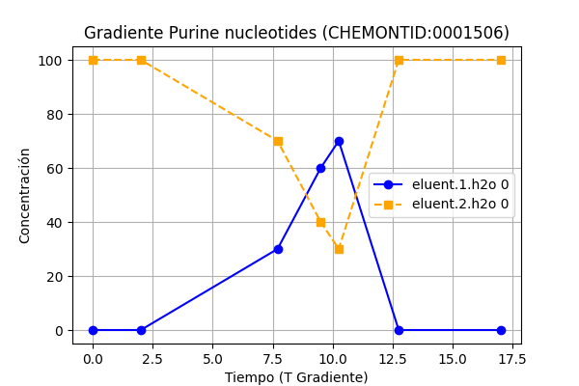
Purine nucleotides (CHEMONTID:0001506): 0.056653627803163, n_datos: 6
Configuración Columna:
pH1: 0.0 | pH2: 0.0 | Columna: Waters ACQUITY UPLC BEH Amide USP Code: column.usp.code_L68 | Longitud: 100.0 mm Tamaño Partícula: 1.7 µm | Temp: 40.0°C Flujo: 0.5 mL/min | T0: 0.4571959788769226 min

Slide 65
Purine nucleotides (CHEMONTID:0001506): 0.0566291566568365, n_datos: 7
Configuración Columna:
pH1: 3.0 | pH2: 3.0 | Columna: Waters CORTECS T3 USP Code: column.usp.code_L1 | Longitud: 100.0 mm Tamaño Partícula: 2.7 µm | Temp: 40.0°C Flujo: 0.2 mL/min | T0: 1.1025 min

Slide 66
Purine nucleotides (CHEMONTID:0001506): 0.0557035279242097, n_datos: 5
Configuración Columna:
pH1: 0.0 | pH2: 0.0 | Columna: Waters ACQUITY UPLC BEH Amide USP Code: column.usp.code_L68 | Longitud: 100.0 mm Tamaño Partícula: 1.7 µm | Temp: 40.0°C Flujo: 0.5 mL/min | T0: 0.4571959788769226 min

Slide 67
Purine nucleotides (CHEMONTID:0001506): 0.055320451243781, n_datos: 6
Configuración Columna:
pH1: 3.0 | pH2: 3.0 | Columna: Waters CORTECS T3 USP Code: column.usp.code_L1 | Longitud: 100.0 mm Tamaño Partícula: 2.7 µm | Temp: 40.0°C Flujo: 0.2 mL/min | T0: 1.1025 min

Slide 68
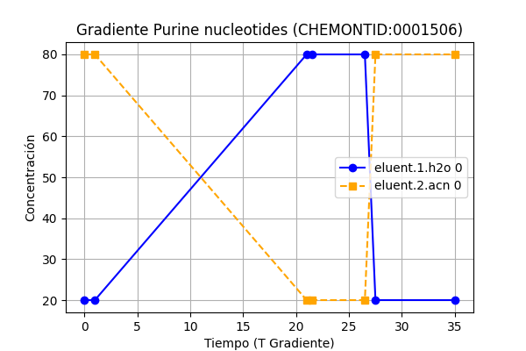
Purine nucleotides (CHEMONTID:0001506): 0.0549059660241268, n_datos: 6
Configuración Columna:
pH1: 0.0 | pH2: 0.0 | Columna: HILICON iHILIC-(P) Classic, HILIC, PEEK USP Code: column.usp.code_L122 | Longitud: 50.0 mm Tamaño Partícula: 5.0 µm | Temp: 30.0°C Flujo: 0.12 mL/min | T0: 0.91875 min

Slide 69
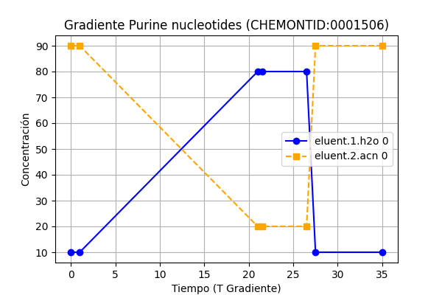
Purine nucleotides (CHEMONTID:0001506): 0.0544315420510685, n_datos: 6
Configuración Columna:
pH1: 0.0 | pH2: 0.0 | Columna: HILICON iHILIC-(P) Classic, HILIC, PEEK USP Code: column.usp.code_L122 | Longitud: 50.0 mm Tamaño Partícula: 5.0 µm | Temp: 45.0°C Flujo: 0.12 mL/min | T0: 0.91875 min

Slide 70
Purine nucleotides (CHEMONTID:0001506): 0.0544213972953028, n_datos: 7
Configuración Columna:
pH1: 0.0 | pH2: 0.0 | Columna: HILICON iHILIC-(P) Classic, HILIC, PEEK USP Code: column.usp.code_L122 | Longitud: 50.0 mm Tamaño Partícula: 5.0 µm | Temp: 30.0°C Flujo: 0.12 mL/min | T0: 0.91875 min

Slide 71
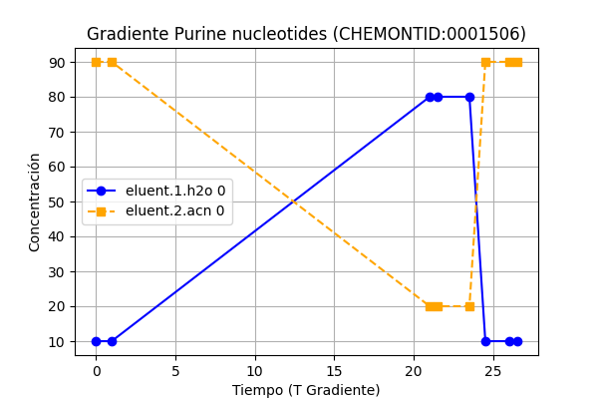
Purine nucleotides (CHEMONTID:0001506): 0.0543300247789174, n_datos: 6
Configuración Columna:
pH1: 0.0 | pH2: 0.0 | Columna: HILICON iHILIC-(P) Classic, HILIC, PEEK USP Code: column.usp.code_L122 | Longitud: 50.0 mm Tamaño Partícula: 5.0 µm | Temp: 30.0°C Flujo: 0.12 mL/min | T0: 0.91875 min

Slide 72
Purine nucleotides (CHEMONTID:0001506): 0.0543270254271473, n_datos: 7
Configuración Columna:
pH1: 0.0 | pH2: 0.0 | Columna: HILICON iHILIC-(P) Classic, HILIC, PEEK USP Code: column.usp.code_L122 | Longitud: 50.0 mm Tamaño Partícula: 5.0 µm | Temp: 30.0°C Flujo: 0.12 mL/min | T0: 0.91875 min

Slide 73
Purine nucleotides (CHEMONTID:0001506): 0.0541681135832156, n_datos: 5
Configuración Columna:
pH1: 0.0 | pH2: 0.0 | Columna: HILICON iHILIC-(P) Classic, HILIC, PEEK USP Code: column.usp.code_L122 | Longitud: 50.0 mm Tamaño Partícula: 5.0 µm | Temp: 30.0°C Flujo: 0.12 mL/min | T0: 0.91875 min

Slide 74
Purine nucleotides (CHEMONTID:0001506): 0.0537684611273647, n_datos: 5
Configuración Columna:
pH1: 3.0 | pH2: 3.0 | Columna: Waters ACQUITY UPLC BEH C18 USP Code: column.usp.code_L1 | Longitud: 100.0 mm Tamaño Partícula: 1.7 µm | Temp: 40.54166666666666°C Flujo: 0.1 mL/min | T0: 2.205 min

Slide 75
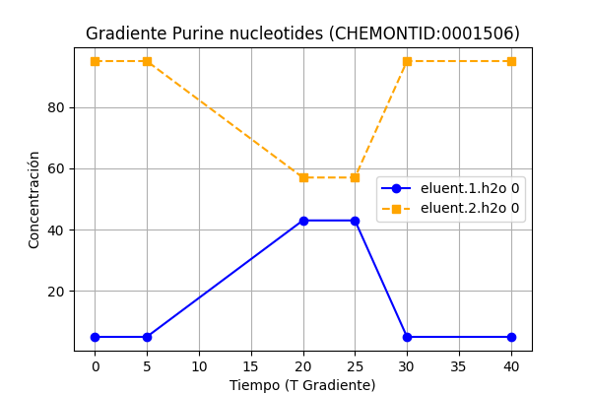
Purine nucleotides (CHEMONTID:0001506): 0.0523050147223261, n_datos: 5
Configuración Columna:
pH1: 6.0 | pH2: 6.0 | Columna: Merck SeQuant ZIC-HILIC USP Code: column.usp.code_L114 | Longitud: 150.0 mm Tamaño Partícula: 5.0 µm | Temp: 25.0°C Flujo: 0.75 mL/min | T0: 0.441 min

Slide 76
Purine nucleotides (CHEMONTID:0001506): 0.0488295739362499, n_datos: 5
Configuración Columna:
pH1: 3.0 | pH2: 3.0 | Columna: Merck Supelco Ascentis Express C18 USP Code: column.usp.code_L1 | Longitud: 100.0 mm Tamaño Partícula: 5.0 µm | Temp: 40.78947368421053°C Flujo: 0.1 mL/min | T0: 2.205 min

Slide 77
Purine nucleotides (CHEMONTID:0001506): 0.0481863026994943, n_datos: 5
Configuración Columna:
pH1: 3.0 | pH2: 3.0 | Columna: Waters CORTECS T3 USP Code: column.usp.code_L1 | Longitud: 100.0 mm Tamaño Partícula: 2.7 µm | Temp: 40.0°C Flujo: 0.2 mL/min | T0: 1.1025 min

Slide 78
Purine nucleotides (CHEMONTID:0001506): 0.0475622910789517, n_datos: 5
Configuración Columna:
pH1: 0.0 | pH2: 0.0 | Columna: Agilent InfinityLab Poroshell 120 HILIC-Z (Peek-lined) USP Code: column.usp.code_L114 | Longitud: 50.0 mm Tamaño Partícula: 2.7 µm | Temp: 30.0°C Flujo: 0.12 mL/min | T0: 0.91875 min

Slide 79
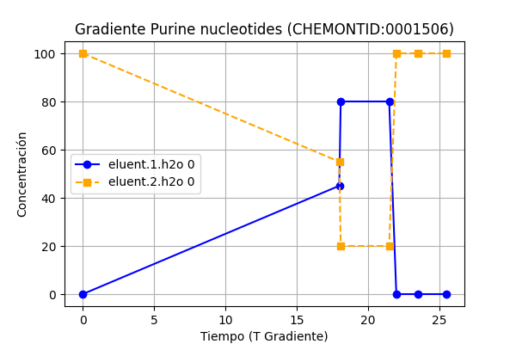
Purine nucleotides (CHEMONTID:0001506): 0.0453477450244692, n_datos: 5
Configuración Columna:
pH1: 0.0 | pH2: 0.0 | Columna: Waters Atlantis Premier BEH Z-HILIC USP Code: column.usp.code_L122 | Longitud: 100.0 mm Tamaño Partícula: 1.7 µm | Temp: 40.0°C Flujo: 0.15 mL/min | T0: 1.47 min

Slide 80
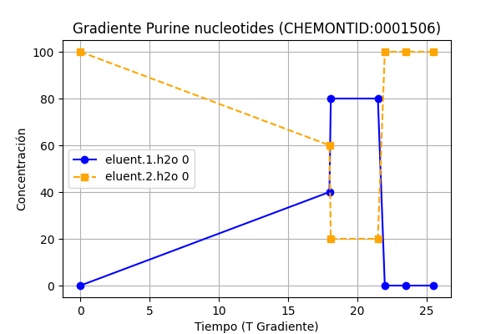
Purine nucleotides (CHEMONTID:0001506): 0.04415369546529, n_datos: 5
Configuración Columna:
pH1: 0.0 | pH2: 0.0 | Columna: Waters Atlantis Premier BEH Z-HILIC USP Code: column.usp.code_L122 | Longitud: 100.0 mm Tamaño Partícula: 1.7 µm | Temp: 40.0°C Flujo: 0.17 mL/min | T0: 1.2970588235294116 min

Slide 81
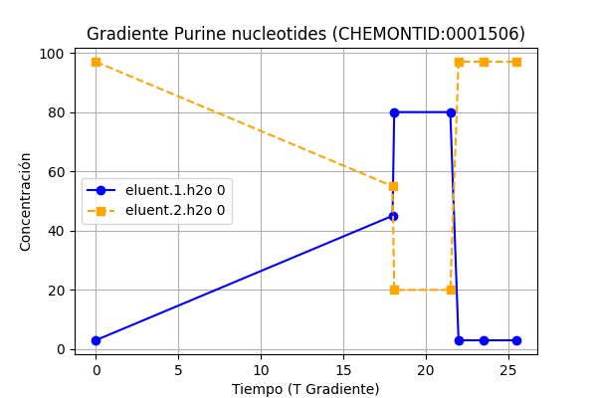
Purine nucleotides (CHEMONTID:0001506): 0.0441125233964436, n_datos: 5
Configuración Columna:
pH1: 0.0 | pH2: 0.0 | Columna: Waters Atlantis Premier BEH Z-HILIC USP Code: column.usp.code_L122 | Longitud: 100.0 mm Tamaño Partícula: 1.7 µm | Temp: 40.0°C Flujo: 0.15 mL/min | T0: 1.47 min

Slide 82
Purine nucleotides (CHEMONTID:0001506): 0.0440958709856051, n_datos: 6
Configuración Columna:
pH1: 0.0 | pH2: 0.0 | Columna: Waters Atlantis Premier BEH Z-HILIC USP Code: column.usp.code_L122 | Longitud: 100.0 mm Tamaño Partícula: 1.7 µm | Temp: 40.0°C Flujo: 0.16 mL/min | T0: 1.378125 min

Slide 83
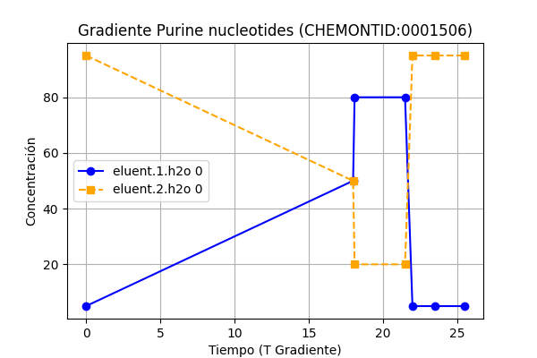
Purine nucleotides (CHEMONTID:0001506): 0.0440852963307255, n_datos: 6
Configuración Columna:
pH1: 0.0 | pH2: 0.0 | Columna: Waters Atlantis Premier BEH Z-HILIC USP Code: column.usp.code_L122 | Longitud: 100.0 mm Tamaño Partícula: 1.7 µm | Temp: 40.0°C Flujo: 0.15 mL/min | T0: 1.47 min

Slide 84
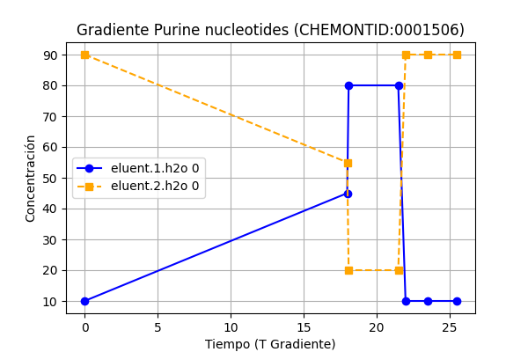
Purine nucleotides (CHEMONTID:0001506): 0.0440842004246419, n_datos: 6
Configuración Columna:
pH1: 0.0 | pH2: 0.0 | Columna: Waters Atlantis Premier BEH Z-HILIC USP Code: column.usp.code_L122 | Longitud: 100.0 mm Tamaño Partícula: 1.7 µm | Temp: 40.0°C Flujo: 0.15 mL/min | T0: 1.47 min

Slide 85

Purine nucleotides (CHEMONTID:0001506): 0.0440738736012052, n_datos: 6
Configuración Columna:
pH1: 0.0 | pH2: 0.0 | Columna: Waters Atlantis Premier BEH Z-HILIC USP Code: column.usp.code_L122 | Longitud: 100.0 mm Tamaño Partícula: 1.7 µm | Temp: 40.0°C Flujo: 0.15 mL/min | T0: 1.47 min

Slide 86

Purine nucleotides (CHEMONTID:0001506): 0.0440282369171572, n_datos: 6
Configuración Columna:
pH1: 0.0 | pH2: 0.0 | Columna: Waters Atlantis Premier BEH Z-HILIC USP Code: column.usp.code_L122 | Longitud: 100.0 mm Tamaño Partícula: 1.7 µm | Temp: 40.0°C Flujo: 0.15 mL/min | T0: 1.47 min

Slide 87
Purine nucleotides (CHEMONTID:0001506): 0.0308045912079665, n_datos: 6
Configuración Columna:
pH1: 3.0 | pH2: 3.0 | Columna: Phenomenex Kinetex XB-C18 USP Code: column.usp.code_L1 | Longitud: 100.0 mm Tamaño Partícula: 1.7 µm | Temp: 40.0°C Flujo: 0.4 mL/min | T0: 0.55125 min

Slide 88
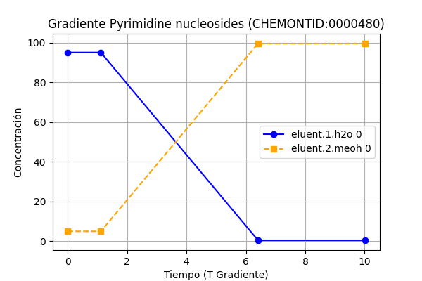
Pyrimidine nucleosides (CHEMONTID:0000480): 1.0, n_datos: 5
Configuración Columna:
pH1: 3.0 | pH2: 3.0 | Columna: Waters CORTECS UPLC C18 USP Code: column.usp.code_L1 | Longitud: 100.0 mm Tamaño Partícula: 1.6 µm | Temp: 40.0°C Flujo: 0.4 mL/min | T0: 0.55125 min

Slide 89

Pyrimidine nucleosides (CHEMONTID:0000480): 0.4305508543501202, n_datos: 5
Configuración Columna:
pH1: 3.0 | pH2: 3.0 | Columna: Merck Supelco Ascentis Express C18 USP Code: column.usp.code_L1 | Longitud: 100.0 mm Tamaño Partícula: 2.0 µm | Temp: 41.0°C Flujo: 0.3 mL/min | T0: 0.735 min

Slide 90
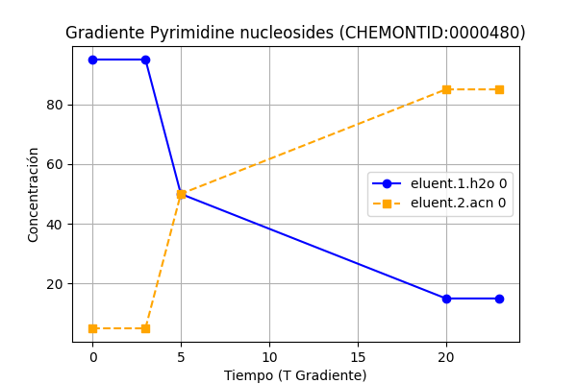
Pyrimidine nucleosides (CHEMONTID:0000480): 0.393729927307886, n_datos: 5
Configuración Columna:
pH1: 3.0 | pH2: 3.0 | Columna: Agilent ZORBAX Extend-C18 USP Code: column.usp.code_L1 | Longitud: 50.0 mm Tamaño Partícula: 1.8 µm | Temp: 35.0°C Flujo: 0.1 mL/min | T0: 1.1025 min

Slide 91
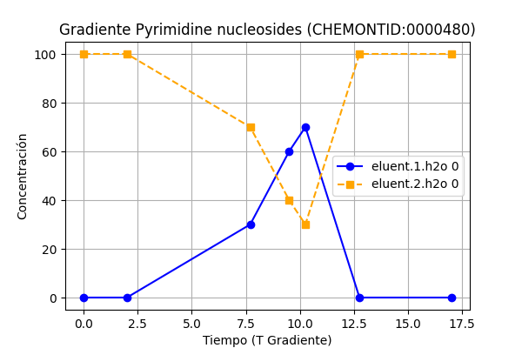
Pyrimidine nucleosides (CHEMONTID:0000480): 0.2605866729450032, n_datos: 5
Configuración Columna:
pH1: 0.0 | pH2: 0.0 | Columna: Waters ACQUITY UPLC BEH Amide USP Code: column.usp.code_L68 | Longitud: 100.0 mm Tamaño Partícula: 1.7 µm | Temp: 40.0°C Flujo: 0.5 mL/min | T0: 0.4571959788769226 min

Slide 92
Pyrimidine nucleosides (CHEMONTID:0000480): 0.2600863553605545, n_datos: 5
Configuración Columna:
pH1: 0.0 | pH2: 0.0 | Columna: Waters ACQUITY UPLC BEH Amide USP Code: column.usp.code_L68 | Longitud: 100.0 mm Tamaño Partícula: 1.7 µm | Temp: 40.0°C Flujo: 0.5 mL/min | T0: 0.4571959788769226 min

Slide 93
Pyrimidine nucleosides (CHEMONTID:0000480): 0.215879893731676, n_datos: 5
Configuración Columna:
pH1: 3.0 | pH2: 3.0 | Columna: Merck Supelco Ascentis Express C18 USP Code: column.usp.code_L1 | Longitud: 100.0 mm Tamaño Partícula: 2.0 µm | Temp: 40.0°C Flujo: 0.3 mL/min | T0: 0.735 min

Slide 94

Pyrimidine nucleosides (CHEMONTID:0000480): 0.1454225099288596, n_datos: 5
Configuración Columna:
pH1: 3.0 | pH2: 3.0 | Columna: Thermo Scientific Hypersil GOLD USP Code: column.usp.code_L1 | Longitud: 113.75 mm Tamaño Partícula: 1.9 µm | Temp: 40.0°C Flujo: 0.4 mL/min | T0: 0.6500755324656243 min

Slide 95
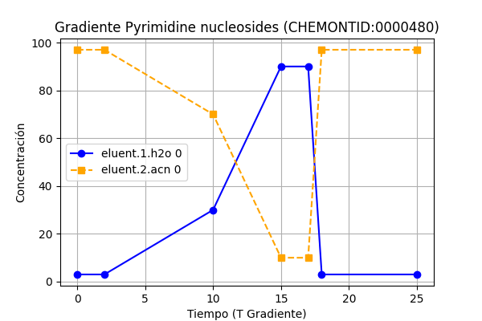
Pyrimidine nucleosides (CHEMONTID:0000480): 0.1439102769923232, n_datos: 5
Configuración Columna:
pH1: 0.0 | pH2: 3.0 | Columna: Merck SeQuant ZIC-HILIC USP Code: column.usp.code_L114 | Longitud: 145.45454545454547 mm Tamaño Partícula: 4.863636363636363 µm | Temp: 25.0°C Flujo: 0.25 mL/min | T0: 1.3300246658237755 min

Slide 96
Pyrimidine nucleosides (CHEMONTID:0000480): 0.1396500128867177, n_datos: 5
Configuración Columna:
pH1: 3.0 | pH2: 3.0 | Columna: Merck Supelco Ascentis Express C18 USP Code: column.usp.code_L1 | Longitud: 100.0 mm Tamaño Partícula: 2.0 µm | Temp: 40.0°C Flujo: 0.4 mL/min | T0: 0.55125 min

Slide 97
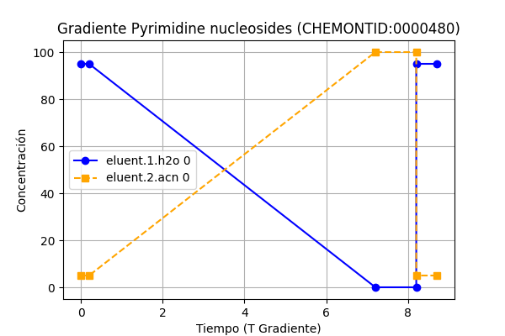
Pyrimidine nucleosides (CHEMONTID:0000480): 0.1229979613678231, n_datos: 9
Configuración Columna:
pH1: 2.6 | pH2: 0.0 | Columna: Waters ACQUITY UPLC BEH C18 USP Code: column.usp.code_L1 | Longitud: 50.0 mm Tamaño Partícula: 1.7 µm | Temp: 40.0°C Flujo: 0.6 mL/min | T0: 0.18375 min

Slide 98
Pyrimidine nucleosides (CHEMONTID:0000480): 0.1199112568219727, n_datos: 5
Configuración Columna:
pH1: 3.0 | pH2: 3.0 | Columna: Merck Supelco Ascentis Express C18 USP Code: column.usp.code_L1 | Longitud: 100.0 mm Tamaño Partícula: 2.0 µm | Temp: 42.5°C Flujo: 0.3 mL/min | T0: 0.735 min

Slide 99
Pyrimidine nucleosides (CHEMONTID:0000480): 0.0827841517665412, n_datos: 5
Configuración Columna:
pH1: 3.0 | pH2: 3.0 | Columna: Merck Supelco Ascentis Express C18 USP Code: column.usp.code_L1 | Longitud: 100.0 mm Tamaño Partícula: 2.0 µm | Temp: 37.5°C Flujo: 0.3 mL/min | T0: 0.735 min

Slide 100
Pyrimidine nucleosides (CHEMONTID:0000480): 0.0820324462265905, n_datos: 5
Configuración Columna:
pH1: 3.0 | pH2: 3.0 | Columna: Merck Supelco Ascentis Express C18 USP Code: column.usp.code_L1 | Longitud: 100.0 mm Tamaño Partícula: 2.0 µm | Temp: 37.5°C Flujo: 0.3 mL/min | T0: 0.735 min

Slide 101
Pyrimidine nucleosides (CHEMONTID:0000480): 0.0806357677793785, n_datos: 5
Configuración Columna:
pH1: 3.0 | pH2: 3.0 | Columna: Merck Supelco Ascentis Express C18 USP Code: column.usp.code_L1 | Longitud: 100.0 mm Tamaño Partícula: 2.0 µm | Temp: 39.0°C Flujo: 0.3 mL/min | T0: 0.735 min

Slide 102
Pyrimidine nucleosides (CHEMONTID:0000480): 0.0750160064611764, n_datos: 5
Configuración Columna:
pH1: 3.0 | pH2: 3.0 | Columna: Merck Supelco Ascentis Express C18 USP Code: column.usp.code_L1 | Longitud: 100.0 mm Tamaño Partícula: 2.0 µm | Temp: 40.0°C Flujo: 0.3 mL/min | T0: 0.735 min

Slide 103
Pyrimidine nucleosides (CHEMONTID:0000480): 0.0721639717006471, n_datos: 5
Configuración Columna:
pH1: 3.0 | pH2: 3.0 | Columna: Merck Supelco Ascentis Express C18 USP Code: column.usp.code_L1 | Longitud: 100.0 mm Tamaño Partícula: 2.0 µm | Temp: 40.0°C Flujo: 0.25 mL/min | T0: 0.882 min

Slide 104
Pyrimidine nucleosides (CHEMONTID:0000480): 0.0682018490978416, n_datos: 5
Configuración Columna:
pH1: 3.0 | pH2: 3.0 | Columna: Merck Supelco Ascentis Express C18 USP Code: column.usp.code_L1 | Longitud: 100.0 mm Tamaño Partícula: 2.0 µm | Temp: 40.0°C Flujo: 0.25 mL/min | T0: 0.882 min

Slide 105
Pyrimidine nucleosides (CHEMONTID:0000480): 0.0643938642780129, n_datos: 5
Configuración Columna:
pH1: 3.0 | pH2: 3.0 | Columna: Merck Supelco Ascentis Express C18 USP Code: column.usp.code_L1 | Longitud: 100.0 mm Tamaño Partícula: 2.0 µm | Temp: 40.0°C Flujo: 0.2 mL/min | T0: 1.1025 min

Slide 106
Pyrimidine nucleosides (CHEMONTID:0000480): 0.0590057704425531, n_datos: 5
Configuración Columna:
pH1: 3.0 | pH2: 3.0 | Columna: Merck Supelco Ascentis Express C18 USP Code: column.usp.code_L1 | Longitud: 100.0 mm Tamaño Partícula: 2.0 µm | Temp: 40.0°C Flujo: 0.2 mL/min | T0: 1.1025 min

Slide 107
Pyrimidine nucleosides (CHEMONTID:0000480): 0.0509368743365325, n_datos: 5
Configuración Columna:
pH1: 3.0 | pH2: 3.0 | Columna: Merck Supelco Ascentis Express C18 USP Code: column.usp.code_L1 | Longitud: 100.0 mm Tamaño Partícula: 2.0 µm | Temp: 40.0°C Flujo: 0.35 mL/min | T0: 0.63 min

Slide 108
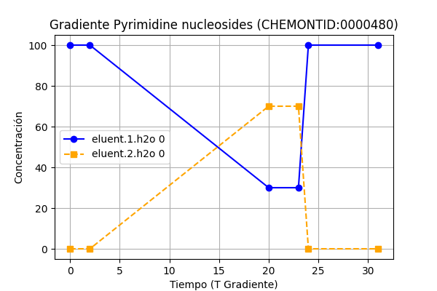
Pyrimidine nucleosides (CHEMONTID:0000480): 0.0427459936002009, n_datos: 5
Configuración Columna:
pH1: 0.0 | pH2: 6.5 | Columna: Waters ACQUITY UPLC BEH Amide USP Code: column.usp.code_L68 | Longitud: 150.0 mm Tamaño Partícula: 1.7 µm | Temp: 40.0°C Flujo: 0.5 mL/min | T0: 0.6615 min

Slide 109
Pyrimidine nucleosides (CHEMONTID:0000480): 0.039537445935656, n_datos: 5
Configuración Columna:
pH1: 0.0 | pH2: 6.5 | Columna: Waters ACQUITY UPLC BEH Amide USP Code: column.usp.code_L68 | Longitud: 150.0 mm Tamaño Partícula: 1.7 µm | Temp: 40.0°C Flujo: 0.5 mL/min | T0: 0.6615 min

Slide 110
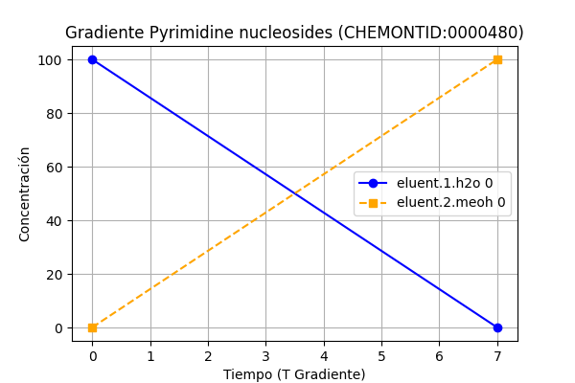
Pyrimidine nucleosides (CHEMONTID:0000480): 0.0383176896756966, n_datos: 5
Configuración Columna:
pH1: 3.0 | pH2: 3.0 | Columna: Waters ACQUITY UPLC HSS T3 USP Code: column.usp.code_L1 | Longitud: 100.0 mm Tamaño Partícula: 1.8 µm | Temp: 38.75°C Flujo: 0.3877777777777778 mL/min | T0: 0.5895077091536252 min

Slide 111
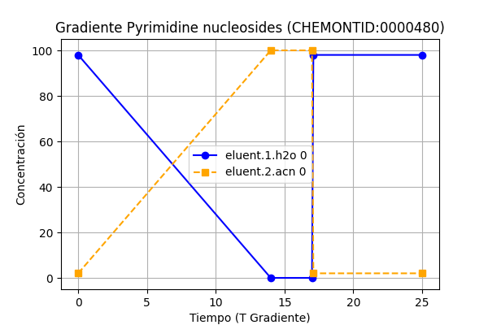
Pyrimidine nucleosides (CHEMONTID:0000480): 0.0308049457709939, n_datos: 5
Configuración Columna:
pH1: 3.0 | pH2: 3.0 | Columna: Phenomenex Kinetex C18 USP Code: column.usp.code_L1 | Longitud: 150.0 mm Tamaño Partícula: 1.7 µm | Temp: 30.0°C Flujo: 0.3 mL/min | T0: 1.1025 min

Slide 112
Pyrimidine nucleosides (CHEMONTID:0000480): 0.030280301003931, n_datos: 6
Configuración Columna:
pH1: 3.0 | pH2: 3.0 | Columna: Phenomenex Kinetex C18 USP Code: column.usp.code_L1 | Longitud: 150.0 mm Tamaño Partícula: 1.7 µm | Temp: 30.0°C Flujo: 0.3 mL/min | T0: 1.1025 min

Slide 113
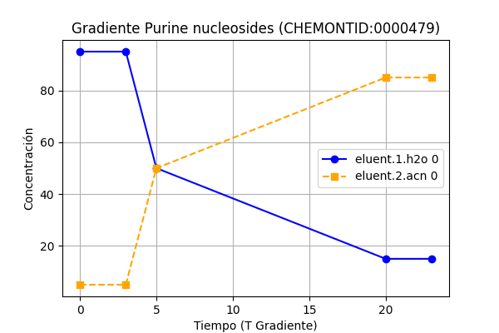
Purine nucleosides (CHEMONTID:0000479): 1.0, n_datos: 6
Configuración Columna:
pH1: 3.0 | pH2: 3.0 | Columna: Agilent ZORBAX Extend-C18 USP Code: column.usp.code_L1 | Longitud: 50.0 mm Tamaño Partícula: 1.8 µm | Temp: 35.0°C Flujo: 0.1 mL/min | T0: 1.1025 min

Slide 114
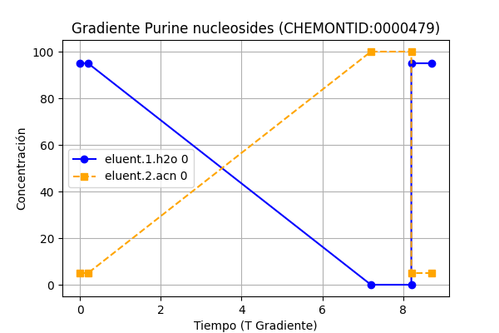
Purine nucleosides (CHEMONTID:0000479): 0.5494866372437485, n_datos: 5
Configuración Columna:
pH1: 2.6 | pH2: 0.0 | Columna: Waters ACQUITY UPLC BEH C18 USP Code: column.usp.code_L1 | Longitud: 50.0 mm Tamaño Partícula: 1.7 µm | Temp: 40.0°C Flujo: 0.6 mL/min | T0: 0.18375 min

Slide 115
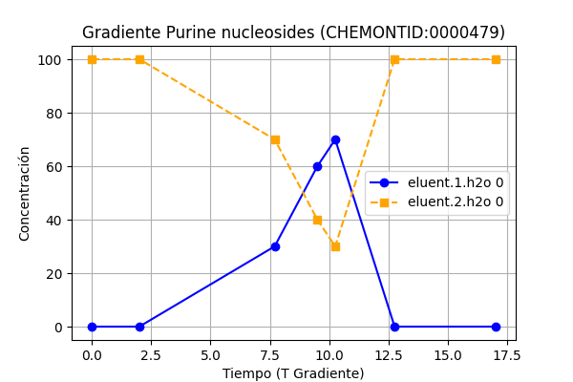
Purine nucleosides (CHEMONTID:0000479): 0.2565729633042244, n_datos: 6
Configuración Columna:
pH1: 0.0 | pH2: 0.0 | Columna: Waters ACQUITY UPLC BEH Amide USP Code: column.usp.code_L68 | Longitud: 100.0 mm Tamaño Partícula: 1.7 µm | Temp: 40.0°C Flujo: 0.5 mL/min | T0: 0.4571959788769226 min

Slide 116
Purine nucleosides (CHEMONTID:0000479): 0.2502608608746281, n_datos: 5
Configuración Columna:
pH1: 0.0 | pH2: 0.0 | Columna: Waters ACQUITY UPLC BEH Amide USP Code: column.usp.code_L68 | Longitud: 100.0 mm Tamaño Partícula: 1.7 µm | Temp: 40.0°C Flujo: 0.5 mL/min | T0: 0.4571959788769226 min

Slide 117
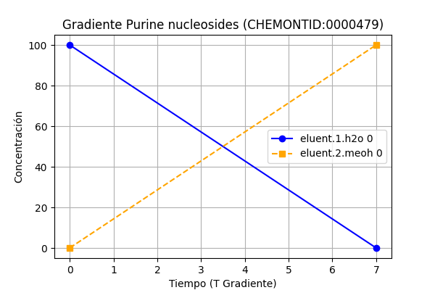
Purine nucleosides (CHEMONTID:0000479): 0.1272030078673805, n_datos: 9
Configuración Columna:
pH1: 3.0 | pH2: 3.0 | Columna: Waters ACQUITY UPLC HSS T3 USP Code: column.usp.code_L1 | Longitud: 100.0 mm Tamaño Partícula: 1.8 µm | Temp: 38.75°C Flujo: 0.3877777777777778 mL/min | T0: 0.5895077091536252 min

Slide 118
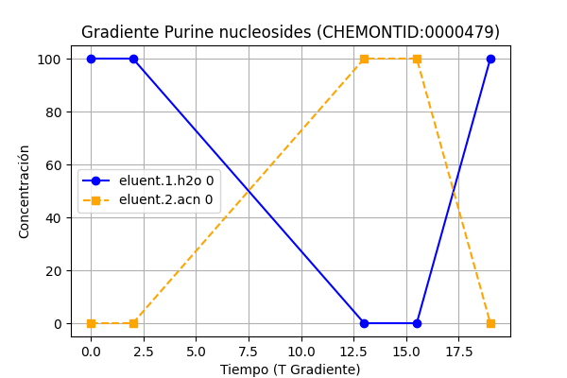
Purine nucleosides (CHEMONTID:0000479): 0.1043589152644537, n_datos: 9
Configuración Columna:
pH1: 3.0 | pH2: 3.0 | Columna: Thermo Scientific Hypersil GOLD USP Code: column.usp.code_L1 | Longitud: 150.0 mm Tamaño Partícula: 1.9 µm | Temp: 41.66666666666666°C Flujo: 0.5 mL/min | T0: 0.6615 min

Slide 119

Purine nucleosides (CHEMONTID:0000479): 0.0949928391986888, n_datos: 8
Configuración Columna:
pH1: 3.0 | pH2: 3.0 | Columna: Thermo Scientific Hypersil GOLD USP Code: column.usp.code_L1 | Longitud: 113.75 mm Tamaño Partícula: 1.9 µm | Temp: 40.0°C Flujo: 0.4 mL/min | T0: 0.6500755324656243 min

Slide 120
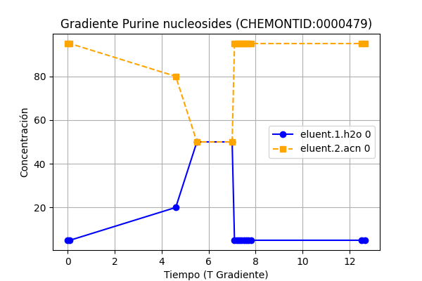
Purine nucleosides (CHEMONTID:0000479): 0.079119402956408, n_datos: 5
Configuración Columna:
pH1: 3.5 | pH2: 3.0 | Columna: Waters ACQUITY UPLC BEH HILIC USP Code: column.usp.code_L3 | Longitud: 150.0 mm Tamaño Partícula: 1.7 µm | Temp: 40.0°C Flujo: 0.6 mL/min | T0: 0.55125 min

Slide 121

Purine nucleosides (CHEMONTID:0000479): 0.0769262951561736, n_datos: 6
Configuración Columna:
pH1: 0.0 | pH2: 3.0 | Columna: Merck SeQuant ZIC-HILIC USP Code: column.usp.code_L114 | Longitud: 145.45454545454547 mm Tamaño Partícula: 4.863636363636363 µm | Temp: 25.0°C Flujo: 0.25 mL/min | T0: 1.3300246658237755 min

Slide 122

Purine nucleosides (CHEMONTID:0000479): 0.0649257327781317, n_datos: 7
Configuración Columna:
pH1: 3.0 | pH2: 3.0 | Columna: Merck Supelco Ascentis Express C18 USP Code: column.usp.code_L1 | Longitud: 100.0 mm Tamaño Partícula: 2.0 µm | Temp: 39.0°C Flujo: 0.3 mL/min | T0: 0.735 min

Slide 123
Purine nucleosides (CHEMONTID:0000479): 0.0645616739946087, n_datos: 7
Configuración Columna:
pH1: 3.0 | pH2: 3.0 | Columna: Merck Supelco Ascentis Express C18 USP Code: column.usp.code_L1 | Longitud: 100.0 mm Tamaño Partícula: 2.0 µm | Temp: 42.5°C Flujo: 0.3 mL/min | T0: 0.735 min

Slide 124
Purine nucleosides (CHEMONTID:0000479): 0.0643162918354578, n_datos: 6
Configuración Columna:
pH1: 3.0 | pH2: 3.0 | Columna: Merck Supelco Ascentis Express C18 USP Code: column.usp.code_L1 | Longitud: 100.0 mm Tamaño Partícula: 2.0 µm | Temp: 40.0°C Flujo: 0.4 mL/min | T0: 0.55125 min

Slide 125
Purine nucleosides (CHEMONTID:0000479): 0.0641611423247688, n_datos: 6
Configuración Columna:
pH1: 3.0 | pH2: 3.0 | Columna: Merck Supelco Ascentis Express C18 USP Code: column.usp.code_L1 | Longitud: 100.0 mm Tamaño Partícula: 2.0 µm | Temp: 37.5°C Flujo: 0.3 mL/min | T0: 0.735 min

Slide 126
Purine nucleosides (CHEMONTID:0000479): 0.0637573073258623, n_datos: 7
Configuración Columna:
pH1: 3.0 | pH2: 3.0 | Columna: Merck Supelco Ascentis Express C18 USP Code: column.usp.code_L1 | Longitud: 100.0 mm Tamaño Partícula: 2.0 µm | Temp: 40.0°C Flujo: 0.35 mL/min | T0: 0.63 min

Slide 127
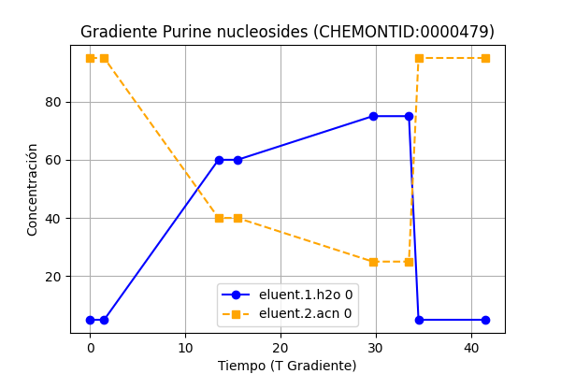
Purine nucleosides (CHEMONTID:0000479): 0.0631165831716842, n_datos: 7
Configuración Columna:
pH1: 3.0 | pH2: 3.0 | Columna: Merck SeQuant ZIC-HILIC USP Code: column.usp.code_L114 | Longitud: 100.0 mm Tamaño Partícula: 3.5 µm | Temp: 25.0°C Flujo: 0.3 mL/min | T0: 0.735 min

Slide 128
Purine nucleosides (CHEMONTID:0000479): 0.0626017536010326, n_datos: 7
Configuración Columna:
pH1: 3.0 | pH2: 3.0 | Columna: Merck Supelco Ascentis Express C18 USP Code: column.usp.code_L1 | Longitud: 100.0 mm Tamaño Partícula: 2.0 µm | Temp: 41.0°C Flujo: 0.3 mL/min | T0: 0.735 min

Slide 129
Purine nucleosides (CHEMONTID:0000479): 0.0616739571565687, n_datos: 7
Configuración Columna:
pH1: 3.0 | pH2: 3.0 | Columna: Merck Supelco Ascentis Express C18 USP Code: column.usp.code_L1 | Longitud: 100.0 mm Tamaño Partícula: 2.0 µm | Temp: 40.0°C Flujo: 0.4 mL/min | T0: 0.55125 min

Slide 130
Purine nucleosides (CHEMONTID:0000479): 0.0615158600121945, n_datos: 7
Configuración Columna:
pH1: 3.0 | pH2: 3.0 | Columna: Merck Supelco Ascentis Express C18 USP Code: column.usp.code_L1 | Longitud: 100.0 mm Tamaño Partícula: 2.0 µm | Temp: 40.0°C Flujo: 0.25 mL/min | T0: 0.882 min

Slide 131
Purine nucleosides (CHEMONTID:0000479): 0.0611508517206908, n_datos: 7
Configuración Columna:
pH1: 3.0 | pH2: 3.0 | Columna: Merck Supelco Ascentis Express C18 USP Code: column.usp.code_L1 | Longitud: 100.0 mm Tamaño Partícula: 2.0 µm | Temp: 40.0°C Flujo: 0.3 mL/min | T0: 0.735 min

Slide 132
Purine nucleosides (CHEMONTID:0000479): 0.0606118447094964, n_datos: 6
Configuración Columna:
pH1: 3.0 | pH2: 3.0 | Columna: Merck Supelco Ascentis Express C18 USP Code: column.usp.code_L1 | Longitud: 100.0 mm Tamaño Partícula: 2.0 µm | Temp: 40.0°C Flujo: 0.25 mL/min | T0: 0.882 min

Slide 133
Purine nucleosides (CHEMONTID:0000479): 0.0605626015561051, n_datos: 7
Configuración Columna:
pH1: 3.0 | pH2: 3.0 | Columna: Merck Supelco Ascentis Express C18 USP Code: column.usp.code_L1 | Longitud: 100.0 mm Tamaño Partícula: 2.0 µm | Temp: 39.0°C Flujo: 0.3 mL/min | T0: 0.735 min

Slide 134
Purine nucleosides (CHEMONTID:0000479): 0.0602005671608485, n_datos: 7
Configuración Columna:
pH1: 3.0 | pH2: 3.0 | Columna: Merck Supelco Ascentis Express C18 USP Code: column.usp.code_L1 | Longitud: 100.0 mm Tamaño Partícula: 2.0 µm | Temp: 40.0°C Flujo: 0.2 mL/min | T0: 1.1025 min

Slide 135
Purine nucleosides (CHEMONTID:0000479): 0.0600822329145698, n_datos: 7
Configuración Columna:
pH1: 3.0 | pH2: 3.0 | Columna: Merck Supelco Ascentis Express C18 USP Code: column.usp.code_L1 | Longitud: 100.0 mm Tamaño Partícula: 2.0 µm | Temp: 40.0°C Flujo: 0.3 mL/min | T0: 0.735 min

Slide 136
Purine nucleosides (CHEMONTID:0000479): 0.0595000423485104, n_datos: 7
Configuración Columna:
pH1: 3.0 | pH2: 3.0 | Columna: Merck Supelco Ascentis Express C18 USP Code: column.usp.code_L1 | Longitud: 100.0 mm Tamaño Partícula: 2.0 µm | Temp: 42.5°C Flujo: 0.3 mL/min | T0: 0.735 min

Slide 137
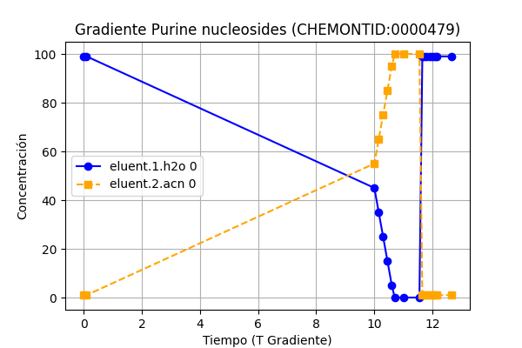
Purine nucleosides (CHEMONTID:0000479): 0.0582153339861741, n_datos: 7
Configuración Columna:
pH1: 3.0 | pH2: 3.0 | Columna: Waters ACQUITY UPLC HSS T3 USP Code: column.usp.code_L1 | Longitud: 150.0 mm Tamaño Partícula: 1.8 µm | Temp: 45.0°C Flujo: 0.6 mL/min | T0: 0.55125 min

Slide 138
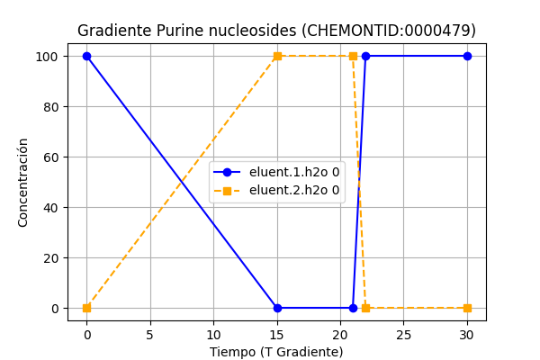
Purine nucleosides (CHEMONTID:0000479): 0.0581592614718978, n_datos: 7
Configuración Columna:
pH1: 0.0 | pH2: 0.0 | Columna: Waters ACQUITY UPLC BEH C18 USP Code: column.usp.code_L1 | Longitud: 100.0 mm Tamaño Partícula: 1.7 µm | Temp: 50.0°C Flujo: 0.3 mL/min | T0: 0.1666666666666666 min

Slide 139
Purine nucleosides (CHEMONTID:0000479): 0.056710286226998, n_datos: 7
Configuración Columna:
pH1: 3.0 | pH2: 3.0 | Columna: Merck Supelco Ascentis Express C18 USP Code: column.usp.code_L1 | Longitud: 100.0 mm Tamaño Partícula: 2.0 µm | Temp: 41.0°C Flujo: 0.3 mL/min | T0: 0.735 min

Slide 140
Purine nucleosides (CHEMONTID:0000479): 0.0561637132711416, n_datos: 6
Configuración Columna:
pH1: 3.0 | pH2: 3.0 | Columna: Merck Supelco Ascentis Express C18 USP Code: column.usp.code_L1 | Longitud: 100.0 mm Tamaño Partícula: 2.0 µm | Temp: 37.5°C Flujo: 0.3 mL/min | T0: 0.735 min

Slide 141

Purine nucleosides (CHEMONTID:0000479): 0.0542300368583659, n_datos: 7
Configuración Columna:
pH1: 0.0 | pH2: 0.0 | Columna: Merck SeQuant ZIC-pHILIC USP Code: column.usp.code_L122 | Longitud: 150.0 mm Tamaño Partícula: 5.0 µm | Temp: 32.5°C Flujo: 0.1 mL/min | T0: 3.3075 min

Slide 142

Purine nucleosides (CHEMONTID:0000479): 0.053601631623619, n_datos: 6
Configuración Columna:
pH1: 3.0 | pH2: 3.0 | Columna: Phenomenex Kinetex C18 USP Code: column.usp.code_L1 | Longitud: 150.0 mm Tamaño Partícula: 1.7 µm | Temp: 30.0°C Flujo: 0.3 mL/min | T0: 1.1025 min

Slide 143
Purine nucleosides (CHEMONTID:0000479): 0.0534861885681733, n_datos: 7
Configuración Columna:
pH1: 3.0 | pH2: 3.0 | Columna: Phenomenex Kinetex C18 USP Code: column.usp.code_L1 | Longitud: 150.0 mm Tamaño Partícula: 1.7 µm | Temp: 30.0°C Flujo: 0.3 mL/min | T0: 1.1025 min

Slide 144
Purine nucleosides (CHEMONTID:0000479): 0.0528001428194982, n_datos: 6
Configuración Columna:
pH1: 3.0 | pH2: 3.0 | Columna: Merck Supelco Ascentis Express C18 USP Code: column.usp.code_L1 | Longitud: 100.0 mm Tamaño Partícula: 2.0 µm | Temp: 40.0°C Flujo: 0.2 mL/min | T0: 1.1025 min

Slide 145
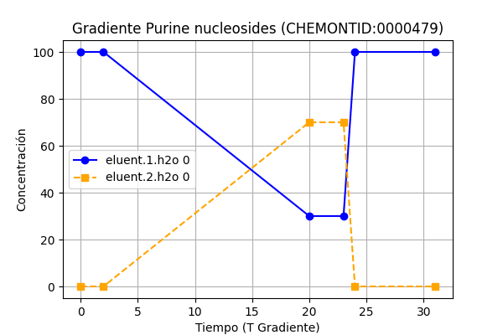
Purine nucleosides (CHEMONTID:0000479): 0.0467173329749542, n_datos: 7
Configuración Columna:
pH1: 0.0 | pH2: 6.5 | Columna: Waters ACQUITY UPLC BEH Amide USP Code: column.usp.code_L68 | Longitud: 150.0 mm Tamaño Partícula: 1.7 µm | Temp: 40.0°C Flujo: 0.5 mL/min | T0: 0.6615 min

Slide 146
Purine nucleosides (CHEMONTID:0000479): 0.0466589355859703, n_datos: 6
Configuración Columna:
pH1: 0.0 | pH2: 6.5 | Columna: Waters ACQUITY UPLC BEH Amide USP Code: column.usp.code_L68 | Longitud: 150.0 mm Tamaño Partícula: 1.7 µm | Temp: 40.0°C Flujo: 0.5 mL/min | T0: 0.6615 min

Slide 147

Purine nucleosides (CHEMONTID:0000479): 0.042729334002566, n_datos: 8
Configuración Columna:
pH1: 3.0 | pH2: 3.0 | Columna: Waters ACQUITY UPLC HSS C18 USP Code: column.usp.code_L1 | Longitud: 100.0 mm Tamaño Partícula: 1.8 µm | Temp: 40.0°C Flujo: 0.4 mL/min | T0: 0.55125 min

Slide 148
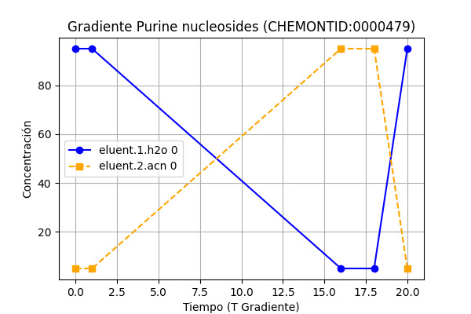
Purine nucleosides (CHEMONTID:0000479): 0.0425716270406741, n_datos: 5
Configuración Columna:
pH1: 3.0 | pH2: 3.0 | Columna: Waters ACQUITY UPLC HSS T3 USP Code: column.usp.code_L1 | Longitud: 100.0 mm Tamaño Partícula: 1.8 µm | Temp: 38.75°C Flujo: 0.3877777777777778 mL/min | T0: 0.1336752174951531 min

Slide 149
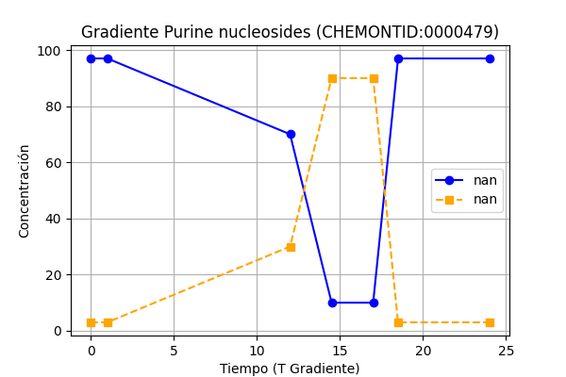
Purine nucleosides (CHEMONTID:0000479): 0.0416620056582996, n_datos: 7
Configuración Columna:
pH1: 0.0 | pH2: 0.0 | Columna: Merck SeQuant ZIC-pHILIC USP Code: column.usp.code_L122 | Longitud: 100.0 mm Tamaño Partícula: 5.0 µm | Temp: 25.0°C Flujo: 0.2266666666666666 mL/min | T0: 1.0085205416402705 min

Slide 150
Purine nucleosides (CHEMONTID:0000479): 0.0414285782165292, n_datos: 5
Configuración Columna:
pH1: 3.0 | pH2: 3.0 | Columna: Phenomenex Kinetex C18 USP Code: column.usp.code_L1 | Longitud: 150.0 mm Tamaño Partícula: 1.7 µm | Temp: 30.0°C Flujo: 0.3 mL/min | T0: 1.1025 min

Slide 151
Purine nucleosides (CHEMONTID:0000479): 0.0412908406658717, n_datos: 5
Configuración Columna:
pH1: 3.0 | pH2: 3.0 | Columna: Phenomenex Kinetex XB-C18 USP Code: column.usp.code_L1 | Longitud: 100.0 mm Tamaño Partícula: 1.7 µm | Temp: 50.0°C Flujo: 0.4 mL/min | T0: 0.55125 min

Slide 152
Purine nucleosides (CHEMONTID:0000479): 0.0374429057425513, n_datos: 5
Configuración Columna:
pH1: 3.0 | pH2: 3.0 | Columna: Phenomenex Kinetex XB-C18 USP Code: column.usp.code_L1 | Longitud: 100.0 mm Tamaño Partícula: 1.7 µm | Temp: 40.0°C Flujo: 0.4 mL/min | T0: 0.55125 min

Slide 153

Purine nucleosides (CHEMONTID:0000479): 0.0370794244140838, n_datos: 5
Configuración Columna:
pH1: 3.0 | pH2: 3.0 | Columna: Waters ACQUITY UPLC BEH C18 USP Code: column.usp.code_L1 | Longitud: 100.0 mm Tamaño Partícula: 1.7 µm | Temp: 40.54166666666666°C Flujo: 0.2518 mL/min | T0: 0.9078553988818956 min

Slide 154
Purine nucleosides (CHEMONTID:0000479): 0.0365732784415055, n_datos: 6
Configuración Columna:
pH1: 3.0 | pH2: 3.0 | Columna: Phenomenex Kinetex XB-C18 USP Code: column.usp.code_L1 | Longitud: 100.0 mm Tamaño Partícula: 1.7 µm | Temp: 40.0°C Flujo: 0.4 mL/min | T0: 0.55125 min

Slide 155
Purine nucleosides (CHEMONTID:0000479): 0.0364747876401836, n_datos: 5
Configuración Columna:
pH1: 3.0 | pH2: 3.0 | Columna: Phenomenex Kinetex XB-C18 USP Code: column.usp.code_L1 | Longitud: 100.0 mm Tamaño Partícula: 1.7 µm | Temp: 30.0°C Flujo: 0.4 mL/min | T0: 0.55125 min

Slide 156

Purine nucleosides (CHEMONTID:0000479): 0.035975526085285, n_datos: 5
Configuración Columna:
pH1: 3.0 | pH2: 3.0 | Columna: Waters ACQUITY UPLC HSS C18 USP Code: column.usp.code_L1 | Longitud: 100.0 mm Tamaño Partícula: 1.8 µm | Temp: 30.0°C Flujo: 0.4 mL/min | T0: 0.55125 min

Slide 157
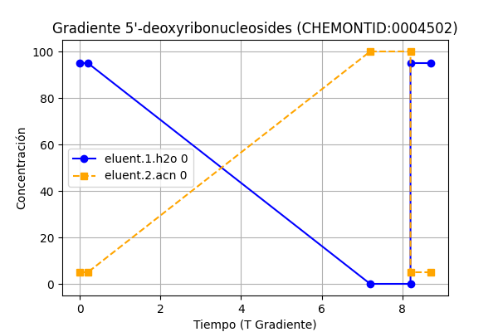
5'-deoxyribonucleosides (CHEMONTID:0004502): 1.0, n_datos: 5
Configuración Columna:
pH1: 2.6 | pH2: 0.0 | Columna: Waters ACQUITY UPLC BEH C18 USP Code: column.usp.code_L1 | Longitud: 50.0 mm Tamaño Partícula: 1.7 µm | Temp: 40.0°C Flujo: 0.6 mL/min | T0: 0.18375 min

Slide 158
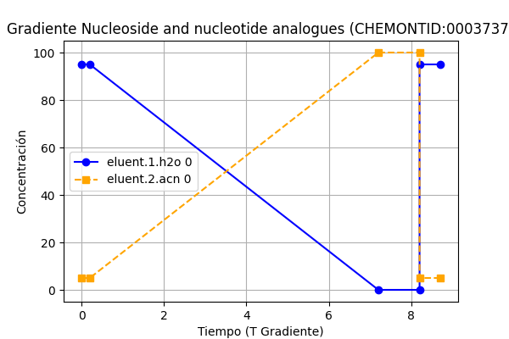
Nucleoside and nucleotide analogues (CHEMONTID:0003737): 1.0, n_datos: 5
Configuración Columna:
pH1: 2.6 | pH2: 0.0 | Columna: Waters ACQUITY UPLC BEH C18 USP Code: column.usp.code_L1 | Longitud: 50.0 mm Tamaño Partícula: 1.7 µm | Temp: 40.0°C Flujo: 0.6 mL/min | T0: 0.18375 min

Slide 159

Pyrimidine nucleotides (CHEMONTID:0001509): 0.5178923594046082, n_datos: 6
Configuración Columna:
pH1: 3.0 | pH2: 3.0 | Columna: Phenomenex Kinetex XB-C18 USP Code: column.usp.code_L1 | Longitud: 100.0 mm Tamaño Partícula: 1.7 µm | Temp: 40.0°C Flujo: 0.4 mL/min | T0: 0.55125 min

Slide 160

Pyrimidine nucleotides (CHEMONTID:0001509): 0.3368603561075373, n_datos: 5
Configuración Columna:
pH1: 3.0 | pH2: 3.0 | Columna: Phenomenex Kinetex C18 USP Code: column.usp.code_L1 | Longitud: 150.0 mm Tamaño Partícula: 1.7 µm | Temp: 30.0°C Flujo: 0.3 mL/min | T0: 1.1025 min

Slide 161
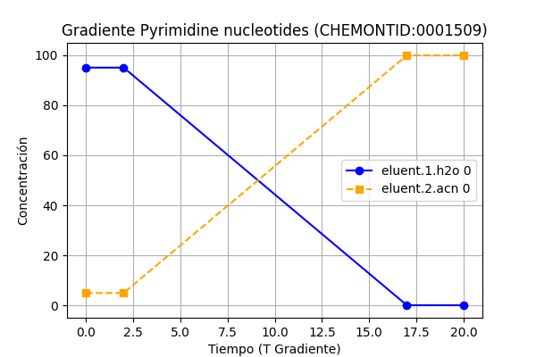
Pyrimidine nucleotides (CHEMONTID:0001509): 0.2953713169025804, n_datos: 5
Configuración Columna:
pH1: 3.0 | pH2: 3.0 | Columna: Merck Supelco Ascentis Express C18 USP Code: column.usp.code_L1 | Longitud: 100.0 mm Tamaño Partícula: 2.0 µm | Temp: 40.0°C Flujo: 0.25 mL/min | T0: 0.882 min

Slide 162
Pyrimidine nucleotides (CHEMONTID:0001509): 0.2278468811087084, n_datos: 5
Configuración Columna:
pH1: 3.0 | pH2: 3.0 | Columna: Phenomenex Kinetex XB-C18 USP Code: column.usp.code_L1 | Longitud: 100.0 mm Tamaño Partícula: 1.7 µm | Temp: 40.0°C Flujo: 0.4 mL/min | T0: 0.55125 min

Slide 163
Pyrimidine nucleotides (CHEMONTID:0001509): 0.1976104894165163, n_datos: 5
Configuración Columna:
pH1: 3.0 | pH2: 3.0 | Columna: Phenomenex Kinetex XB-C18 USP Code: column.usp.code_L1 | Longitud: 100.0 mm Tamaño Partícula: 1.7 µm | Temp: 30.0°C Flujo: 0.4 mL/min | T0: 0.55125 min

Slide 164
Pyrimidine nucleotides (CHEMONTID:0001509): 0.1300518953044362, n_datos: 6
Configuración Columna:
pH1: 3.0 | pH2: 3.0 | Columna: Merck Supelco Ascentis Express C18 USP Code: column.usp.code_L1 | Longitud: 100.0 mm Tamaño Partícula: 2.0 µm | Temp: 40.0°C Flujo: 0.3 mL/min | T0: 0.735 min

Slide 165
Pyrimidine nucleotides (CHEMONTID:0001509): 0.1183149403399146, n_datos: 7
Configuración Columna:
pH1: 3.0 | pH2: 3.0 | Columna: Phenomenex Kinetex C18 USP Code: column.usp.code_L1 | Longitud: 150.0 mm Tamaño Partícula: 1.7 µm | Temp: 30.0°C Flujo: 0.3 mL/min | T0: 1.1025 min

Slide 166
Pyrimidine nucleotides (CHEMONTID:0001509): 0.1180814441845681, n_datos: 7
Configuración Columna:
pH1: 3.0 | pH2: 3.0 | Columna: Merck Supelco Ascentis Express C18 USP Code: column.usp.code_L1 | Longitud: 100.0 mm Tamaño Partícula: 2.0 µm | Temp: 40.0°C Flujo: 0.25 mL/min | T0: 0.882 min

Slide 167
Pyrimidine nucleotides (CHEMONTID:0001509): 0.0839821568089677, n_datos: 6
Configuración Columna:
pH1: 3.0 | pH2: 3.0 | Columna: Waters ACQUITY UPLC HSS C18 USP Code: column.usp.code_L1 | Longitud: 100.0 mm Tamaño Partícula: 1.8 µm | Temp: 40.0°C Flujo: 0.4 mL/min | T0: 0.55125 min

Slide 168

Pyrimidine nucleotides (CHEMONTID:0001509): 0.0640427443401051, n_datos: 6
Configuración Columna:
pH1: 3.0 | pH2: 3.0 | Columna: Waters CORTECS UPLC C18 USP Code: column.usp.code_L1 | Longitud: 100.0 mm Tamaño Partícula: 1.6 µm | Temp: 40.0°C Flujo: 0.4 mL/min | T0: 0.55125 min

Slide 169
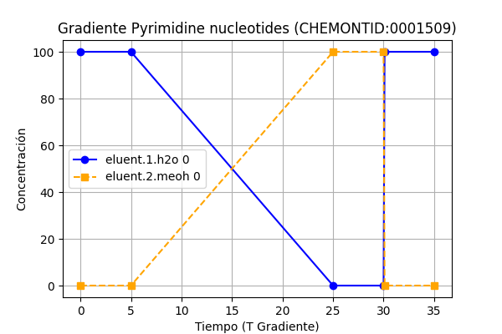
Pyrimidine nucleotides (CHEMONTID:0001509): 0.059710315775758, n_datos: 5
Configuración Columna:
pH1: 3.0 | pH2: 3.0 | Columna: Waters CORTECS T3 USP Code: column.usp.code_L1 | Longitud: 100.0 mm Tamaño Partícula: 2.7 µm | Temp: 40.0°C Flujo: 0.3 mL/min | T0: 0.735 min

Slide 170
Pyrimidine nucleotides (CHEMONTID:0001509): 0.0564312190868853, n_datos: 5
Configuración Columna:
pH1: 3.0 | pH2: 3.0 | Columna: Phenomenex Kinetex C18 USP Code: column.usp.code_L1 | Longitud: 150.0 mm Tamaño Partícula: 1.7 µm | Temp: 30.0°C Flujo: 0.3 mL/min | T0: 1.1025 min

Slide 171

Pyrimidine nucleotides (CHEMONTID:0001509): 0.0552608111593166, n_datos: 5
Configuración Columna:
pH1: 3.0 | pH2: 3.0 | Columna: Waters CORTECS T3 USP Code: column.usp.code_L1 | Longitud: 100.0 mm Tamaño Partícula: 2.7 µm | Temp: 40.0°C Flujo: 0.25 mL/min | T0: 0.882 min

Slide 172
Pyrimidine nucleotides (CHEMONTID:0001509): 0.0539452055308842, n_datos: 5
Configuración Columna:
pH1: 3.0 | pH2: 3.0 | Columna: Waters CORTECS UPLC C18 USP Code: column.usp.code_L1 | Longitud: 100.0 mm Tamaño Partícula: 1.6 µm | Temp: 50.0°C Flujo: 0.4 mL/min | T0: 0.55125 min

Slide 173

Pyrimidine nucleotides (CHEMONTID:0001509): 0.0523017309514404, n_datos: 5
Configuración Columna:
pH1: 0.0 | pH2: 9.0 | Columna: Merck SeQuant ZIC-pHILIC USP Code: column.usp.code_L122 | Longitud: 150.0 mm Tamaño Partícula: 5.0 µm | Temp: 40.0°C Flujo: 0.3 mL/min | T0: 1.1025 min

Slide 174

Pyrimidine nucleotides (CHEMONTID:0001509): 0.0520081528463518, n_datos: 5
Configuración Columna:
pH1: 3.0 | pH2: 3.0 | Columna: Merck Supelco Ascentis Express F5 (PFP) USP Code: column.usp.code_L43 | Longitud: 100.0 mm Tamaño Partícula: 2.7 µm | Temp: 40.78947368421053°C Flujo: 0.1 mL/min | T0: 2.205 min

Slide 175
Pyrimidine nucleotides (CHEMONTID:0001509): 0.0518176759691934, n_datos: 5
Configuración Columna:
pH1: 3.0 | pH2: 3.0 | Columna: Waters CORTECS T3 USP Code: column.usp.code_L1 | Longitud: 100.0 mm Tamaño Partícula: 2.7 µm | Temp: 40.0°C Flujo: 0.2 mL/min | T0: 1.1025 min

Slide 176
Pyrimidine nucleotides (CHEMONTID:0001509): 0.0517396736559715, n_datos: 9
Configuración Columna:
pH1: 3.0 | pH2: 3.0 | Columna: Waters CORTECS T3 USP Code: column.usp.code_L1 | Longitud: 100.0 mm Tamaño Partícula: 2.7 µm | Temp: 40.0°C Flujo: 0.3 mL/min | T0: 0.735 min

Slide 177
Pyrimidine nucleotides (CHEMONTID:0001509): 0.0517345678039286, n_datos: 7
Configuración Columna:
pH1: 3.0 | pH2: 3.0 | Columna: Restek Raptor Biphenyl USP Code: column.usp.code_L11 | Longitud: 100.0 mm Tamaño Partícula: 2.7 µm | Temp: 50.0°C Flujo: 0.4 mL/min | T0: 0.55125 min

Slide 178
Pyrimidine nucleotides (CHEMONTID:0001509): 0.050951106972739, n_datos: 8
Configuración Columna:
pH1: 3.0 | pH2: 3.0 | Columna: Waters CORTECS T3 USP Code: column.usp.code_L1 | Longitud: 100.0 mm Tamaño Partícula: 2.7 µm | Temp: 40.0°C Flujo: 0.15 mL/min | T0: 1.47 min

Slide 179
Pyrimidine nucleotides (CHEMONTID:0001509): 0.0461971282351722, n_datos: 9
Configuración Columna:
pH1: 3.0 | pH2: 3.0 | Columna: Merck Supelco Ascentis Express C18 USP Code: column.usp.code_L1 | Longitud: 100.0 mm Tamaño Partícula: 2.0 µm | Temp: 40.0°C Flujo: 0.3 mL/min | T0: 0.735 min

Slide 180
Pyrimidine nucleotides (CHEMONTID:0001509): 0.0460168808166917, n_datos: 8
Configuración Columna:
pH1: 3.0 | pH2: 3.0 | Columna: Waters ACQUITY UPLC HSS C18 USP Code: column.usp.code_L1 | Longitud: 100.0 mm Tamaño Partícula: 1.8 µm | Temp: 30.0°C Flujo: 0.4 mL/min | T0: 0.55125 min

Slide 181
Pyrimidine nucleotides (CHEMONTID:0001509): 0.0450269235630459, n_datos: 6
Configuración Columna:
pH1: 3.0 | pH2: 3.0 | Columna: Waters ACQUITY UPLC HSS C18 USP Code: column.usp.code_L1 | Longitud: 100.0 mm Tamaño Partícula: 1.8 µm | Temp: 50.0°C Flujo: 0.4 mL/min | T0: 0.55125 min

Slide 182
Pyrimidine nucleotides (CHEMONTID:0001509): 0.0442950220259189, n_datos: 5
Configuración Columna:
pH1: 3.0 | pH2: 3.0 | Columna: Restek Raptor Biphenyl USP Code: column.usp.code_L11 | Longitud: 100.0 mm Tamaño Partícula: 2.7 µm | Temp: 40.0°C Flujo: 0.4 mL/min | T0: 0.55125 min

Slide 183
Pyrimidine nucleotides (CHEMONTID:0001509): 0.0431287461505406, n_datos: 6
Configuración Columna:
pH1: 3.0 | pH2: 3.0 | Columna: Waters ACQUITY UPLC HSS C18 USP Code: column.usp.code_L1 | Longitud: 100.0 mm Tamaño Partícula: 1.8 µm | Temp: 40.0°C Flujo: 0.4 mL/min | T0: 0.55125 min

Slide 184
Pyrimidine nucleotides (CHEMONTID:0001509): 0.0421219252952619, n_datos: 5
Configuración Columna:
pH1: 3.0 | pH2: 3.0 | Columna: Waters ACQUITY UPLC HSS C18 USP Code: column.usp.code_L1 | Longitud: 100.0 mm Tamaño Partícula: 1.8 µm | Temp: 50.0°C Flujo: 0.4 mL/min | T0: 0.55125 min

Slide 185
Pyrimidine nucleotides (CHEMONTID:0001509): 0.0396805261968625, n_datos: 9
Configuración Columna:
pH1: 3.0 | pH2: 3.0 | Columna: Waters ACQUITY UPLC HSS C18 USP Code: column.usp.code_L1 | Longitud: 100.0 mm Tamaño Partícula: 1.8 µm | Temp: 40.0°C Flujo: 0.4 mL/min | T0: 0.55125 min

Slide 186
Pyrimidine nucleotides (CHEMONTID:0001509): 0.0390155456086726, n_datos: 5
Configuración Columna:
pH1: 3.0 | pH2: 3.0 | Columna: Waters ACQUITY UPLC HSS C18 USP Code: column.usp.code_L1 | Longitud: 100.0 mm Tamaño Partícula: 1.8 µm | Temp: 30.0°C Flujo: 0.4 mL/min | T0: 0.55125 min

Slide 187
Pyrimidine nucleotides (CHEMONTID:0001509): 0.0377591310202357, n_datos: 5
Configuración Columna:
pH1: 3.0 | pH2: 3.0 | Columna: Merck Supelco Ascentis Express C18 USP Code: column.usp.code_L1 | Longitud: 100.0 mm Tamaño Partícula: 2.0 µm | Temp: 40.0°C Flujo: 0.35 mL/min | T0: 0.63 min

Slide 188
Pyrimidine nucleotides (CHEMONTID:0001509): 0.0370968785109969, n_datos: 9
Configuración Columna:
pH1: 3.0 | pH2: 3.0 | Columna: Waters ACQUITY UPLC HSS T3 USP Code: column.usp.code_L1 | Longitud: 100.0 mm Tamaño Partícula: 1.8 µm | Temp: 30.0°C Flujo: 0.4 mL/min | T0: 0.55125 min

Slide 189
Pyrimidine nucleotides (CHEMONTID:0001509): 0.0365251515190364, n_datos: 5
Configuración Columna:
pH1: 3.0 | pH2: 3.0 | Columna: Waters ACQUITY UPLC HSS T3 USP Code: column.usp.code_L1 | Longitud: 100.0 mm Tamaño Partícula: 1.8 µm | Temp: 40.0°C Flujo: 0.4 mL/min | T0: 0.55125 min

Slide 190
Pyrimidine nucleotides (CHEMONTID:0001509): 0.0347089863253953, n_datos: 7
Configuración Columna:
pH1: 3.0 | pH2: 3.0 | Columna: Waters CORTECS UPLC C18 USP Code: column.usp.code_L1 | Longitud: 100.0 mm Tamaño Partícula: 1.6 µm | Temp: 40.0°C Flujo: 0.4 mL/min | T0: 0.55125 min

Slide 191
Pyrimidine nucleotides (CHEMONTID:0001509): 0.0345047525246615, n_datos: 7
Configuración Columna:
pH1: 3.0 | pH2: 3.0 | Columna: Waters ACQUITY UPLC BEH C18 USP Code: column.usp.code_L1 | Longitud: 100.0 mm Tamaño Partícula: 1.7 µm | Temp: 50.0°C Flujo: 0.4 mL/min | T0: 0.55125 min

Slide 192
Pyrimidine nucleotides (CHEMONTID:0001509): 0.0341112398813394, n_datos: 5
Configuración Columna:
pH1: 3.0 | pH2: 3.0 | Columna: Waters ACQUITY UPLC HSS T3 USP Code: column.usp.code_L1 | Longitud: 100.0 mm Tamaño Partícula: 1.8 µm | Temp: 50.0°C Flujo: 0.4 mL/min | T0: 0.55125 min

Slide 193
Pyrimidine nucleotides (CHEMONTID:0001509): 0.026995818421863, n_datos: 9
Configuración Columna:
pH1: 3.0 | pH2: 3.0 | Columna: Waters CORTECS T3 USP Code: column.usp.code_L1 | Longitud: 100.0 mm Tamaño Partícula: 2.7 µm | Temp: 40.0°C Flujo: 0.1 mL/min | T0: 2.205 min

Slide 194

Pyrimidine nucleotides (CHEMONTID:0001509): 0.0251984493943801, n_datos: 7
Configuración Columna:
pH1: 0.0 | pH2: 0.0 | Columna: Merck SeQuant ZIC-pHILIC USP Code: column.usp.code_L122 | Longitud: 150.0 mm Tamaño Partícula: 5.0 µm | Temp: 32.5°C Flujo: 0.1 mL/min | T0: 3.3075 min

Slide 195
Pyrimidine nucleotides (CHEMONTID:0001509): 0.0223845857693391, n_datos: 6
Configuración Columna:
pH1: 3.0 | pH2: 3.0 | Columna: Waters CORTECS UPLC C18 USP Code: column.usp.code_L1 | Longitud: 100.0 mm Tamaño Partícula: 1.6 µm | Temp: 50.0°C Flujo: 0.4 mL/min | T0: 0.55125 min

Slide 196

Pyrimidine nucleotides (CHEMONTID:0001509): 0.0177298471379929, n_datos: 5
Configuración Columna:
pH1: 0.0 | pH2: 0.0 | Columna: HILICON iHILIC-(P) Classic, HILIC, PEEK USP Code: column.usp.code_L122 | Longitud: 50.0 mm Tamaño Partícula: 5.0 µm | Temp: 30.0°C Flujo: 0.12 mL/min | T0: 0.91875 min

Slide 197
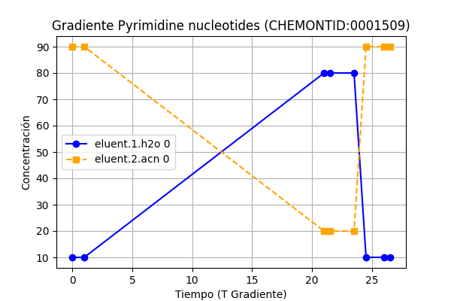
Pyrimidine nucleotides (CHEMONTID:0001509): 0.0175842654486798, n_datos: 6
Configuración Columna:
pH1: 0.0 | pH2: 0.0 | Columna: HILICON iHILIC-(P) Classic, HILIC, PEEK USP Code: column.usp.code_L122 | Longitud: 50.0 mm Tamaño Partícula: 5.0 µm | Temp: 30.0°C Flujo: 0.12 mL/min | T0: 0.91875 min

Slide 198
Pyrimidine nucleotides (CHEMONTID:0001509): 0.0142409953825197, n_datos: 6
Configuración Columna:
pH1: 3.0 | pH2: 3.0 | Columna: Merck Supelco Ascentis Express C18 USP Code: column.usp.code_L1 | Longitud: 100.0 mm Tamaño Partícula: 2.0 µm | Temp: 41.0°C Flujo: 0.3 mL/min | T0: 0.735 min

Slide 199
Pyrimidine nucleotides (CHEMONTID:0001509): 0.0139755057357632, n_datos: 7
Configuración Columna:
pH1: 3.0 | pH2: 3.0 | Columna: Merck Supelco Ascentis Express C18 USP Code: column.usp.code_L1 | Longitud: 100.0 mm Tamaño Partícula: 2.0 µm | Temp: 37.5°C Flujo: 0.3 mL/min | T0: 0.735 min

Slide 200
Pyrimidine nucleotides (CHEMONTID:0001509): 0.0138954249056506, n_datos: 7
Configuración Columna:
pH1: 3.0 | pH2: 3.0 | Columna: Phenomenex Kinetex C18 USP Code: column.usp.code_L1 | Longitud: 150.0 mm Tamaño Partícula: 1.7 µm | Temp: 30.0°C Flujo: 0.3 mL/min | T0: 1.1025 min

Slide 201
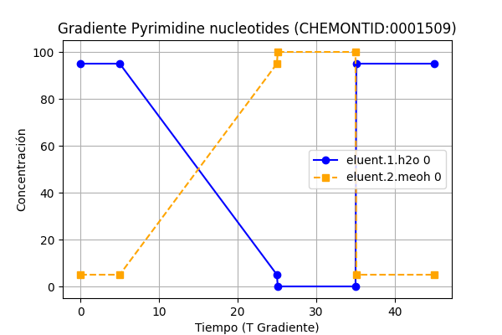
Pyrimidine nucleotides (CHEMONTID:0001509): 0.0133408098906187, n_datos: 7
Configuración Columna:
pH1: 3.0 | pH2: 3.0 | Columna: Waters CORTECS T3 USP Code: column.usp.code_L1 | Longitud: 100.0 mm Tamaño Partícula: 2.7 µm | Temp: 40.0°C Flujo: 0.15 mL/min | T0: 1.47 min

Slide 202

Pyrimidine nucleotides (CHEMONTID:0001509): 0.012827461293439, n_datos: 7
Configuración Columna:
pH1: 6.0 | pH2: 6.0 | Columna: Thermo Scientific Accucore HILIC USP Code: column.usp.code_L3 | Longitud: 100.0 mm Tamaño Partícula: 2.6 µm | Temp: 36.36363636363637°C Flujo: 0.5 mL/min | T0: 0.441 min

Slide 203
Pyrimidine nucleotides (CHEMONTID:0001509): 0.0128032682194002, n_datos: 7
Configuración Columna:
pH1: 6.0 | pH2: 6.0 | Columna: Thermo Scientific Accucore HILIC USP Code: column.usp.code_L3 | Longitud: 100.0 mm Tamaño Partícula: 2.6 µm | Temp: 36.36363636363637°C Flujo: 0.5 mL/min | T0: 0.441 min

Slide 204
Pyrimidine nucleotides (CHEMONTID:0001509): 0.0124977329945291, n_datos: 7
Configuración Columna:
pH1: 3.0 | pH2: 3.0 | Columna: Waters CORTECS T3 USP Code: column.usp.code_L1 | Longitud: 100.0 mm Tamaño Partícula: 2.7 µm | Temp: 40.0°C Flujo: 0.1 mL/min | T0: 2.205 min

Slide 205
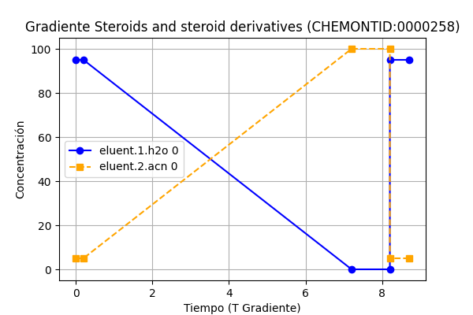
Steroids and steroid derivatives (CHEMONTID:0000258): 0.5934764975355507, n_datos: 7
Configuración Columna:
pH1: 2.6 | pH2: 0.0 | Columna: Waters ACQUITY UPLC BEH C18 USP Code: column.usp.code_L1 | Longitud: 50.0 mm Tamaño Partícula: 1.7 µm | Temp: 40.0°C Flujo: 0.6 mL/min | T0: 0.18375 min

Slide 206
Steroids and steroid derivatives (CHEMONTID:0000258): 0.4823586695212872, n_datos: 8
Configuración Columna:
pH1: 2.6 | pH2: 0.0 | Columna: Waters ACQUITY UPLC BEH C18 USP Code: column.usp.code_L1 | Longitud: 50.0 mm Tamaño Partícula: 1.7 µm | Temp: 40.0°C Flujo: 0.6 mL/min | T0: 0.18375 min

Slide 207
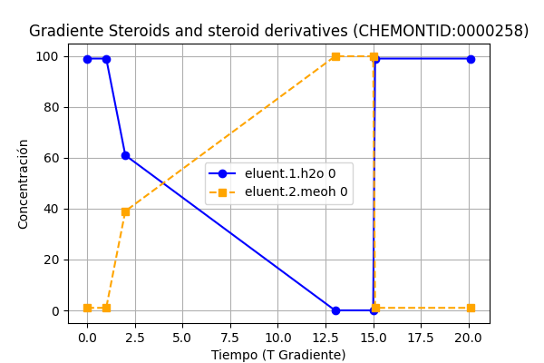
Steroids and steroid derivatives (CHEMONTID:0000258): 0.1965073275242254, n_datos: 6
Configuración Columna:
pH1: 6.2 | pH2: 6.2 | Columna: Thermo Scientific Acclaim RSLC 120 C18 USP Code: column.usp.code_L1 | Longitud: 100.0 mm Tamaño Partícula: 2.2 µm | Temp: 30.0°C Flujo: 0.2 mL/min | T0: 1.1025 min

Slide 208
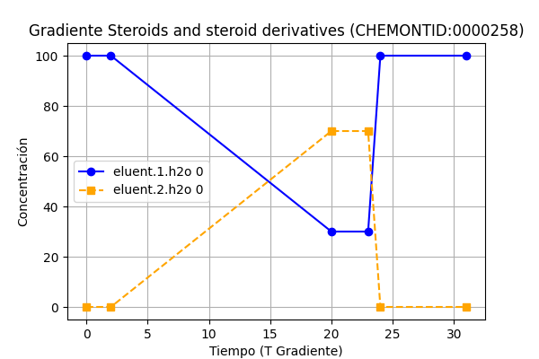
Steroids and steroid derivatives (CHEMONTID:0000258): 0.1624656421572006, n_datos: 6
Configuración Columna:
pH1: 0.0 | pH2: 6.5 | Columna: Waters ACQUITY UPLC BEH Amide USP Code: column.usp.code_L68 | Longitud: 150.0 mm Tamaño Partícula: 1.7 µm | Temp: 40.0°C Flujo: 0.5 mL/min | T0: 0.6615 min

Slide 209
Steroids and steroid derivatives (CHEMONTID:0000258): 0.1551504270656016, n_datos: 5
Configuración Columna:
pH1: 3.61 | pH2: 3.61 | Columna: Thermo Scientific Acclaim RSLC 120 C18 USP Code: column.usp.code_L1 | Longitud: 100.0 mm Tamaño Partícula: 2.2 µm | Temp: 30.0°C Flujo: 0.2 mL/min | T0: 1.1025 min

Slide 210

Steroids and steroid derivatives (CHEMONTID:0000258): 0.1550088837385297, n_datos: 7
Configuración Columna:
pH1: 0.0 | pH2: 0.0 | Columna: Waters ACQUITY UPLC BEH C18 USP Code: column.usp.code_L1 | Longitud: 100.0 mm Tamaño Partícula: 1.7 µm | Temp: 50.0°C Flujo: 0.3 mL/min | T0: 0.1666666666666666 min

Slide 211

Steroids and steroid derivatives (CHEMONTID:0000258): 0.1365367260826629, n_datos: 5
Configuración Columna:
pH1: 0.0 | pH2: 9.0 | Columna: Merck SeQuant ZIC-pHILIC USP Code: column.usp.code_L122 | Longitud: 150.0 mm Tamaño Partícula: 5.0 µm | Temp: 40.0°C Flujo: 0.3 mL/min | T0: 1.1025 min

Slide 212

Steroids and steroid derivatives (CHEMONTID:0000258): 0.1002292087572988, n_datos: 5
Configuración Columna:
pH1: 3.0 | pH2: 3.0 | Columna: Phenomenex Kinetex XB-C18 USP Code: column.usp.code_L1 | Longitud: 100.0 mm Tamaño Partícula: 1.7 µm | Temp: 40.0°C Flujo: 0.4 mL/min | T0: 0.55125 min

Slide 213
Steroids and steroid derivatives (CHEMONTID:0000258): 0.1001487064079628, n_datos: 5
Configuración Columna:
pH1: 3.0 | pH2: 3.0 | Columna: Waters ACQUITY UPLC HSS T3 USP Code: column.usp.code_L1 | Longitud: 100.0 mm Tamaño Partícula: 1.8 µm | Temp: 40.0°C Flujo: 0.4 mL/min | T0: 0.55125 min

Slide 214
Steroids and steroid derivatives (CHEMONTID:0000258): 0.1000871038527685, n_datos: 5
Configuración Columna:
pH1: 3.0 | pH2: 3.0 | Columna: Waters ACQUITY UPLC BEH C18 USP Code: column.usp.code_L1 | Longitud: 100.0 mm Tamaño Partícula: 1.7 µm | Temp: 30.0°C Flujo: 0.4 mL/min | T0: 0.55125 min

Slide 215
Steroids and steroid derivatives (CHEMONTID:0000258): 0.0993114768403481, n_datos: 5
Configuración Columna:
pH1: 3.0 | pH2: 3.0 | Columna: Waters ACQUITY UPLC HSS T3 USP Code: column.usp.code_L1 | Longitud: 100.0 mm Tamaño Partícula: 1.8 µm | Temp: 50.0°C Flujo: 0.4 mL/min | T0: 0.55125 min

Slide 216
Steroids and steroid derivatives (CHEMONTID:0000258): 0.0992979950638508, n_datos: 5
Configuración Columna:
pH1: 3.0 | pH2: 3.0 | Columna: Waters ACQUITY UPLC BEH C18 USP Code: column.usp.code_L1 | Longitud: 100.0 mm Tamaño Partícula: 1.7 µm | Temp: 40.0°C Flujo: 0.4 mL/min | T0: 0.55125 min

Slide 217

Steroids and steroid derivatives (CHEMONTID:0000258): 0.0541938888503225, n_datos: 6
Configuración Columna:
pH1: 3.0 | pH2: 3.0 | Columna: Restek Raptor Biphenyl USP Code: column.usp.code_L11 | Longitud: 100.0 mm Tamaño Partícula: 2.7 µm | Temp: 40.0°C Flujo: 0.4 mL/min | T0: 0.55125 min

Slide 218
Steroids and steroid derivatives (CHEMONTID:0000258): 0.0538120521719117, n_datos: 6
Configuración Columna:
pH1: 3.0 | pH2: 3.0 | Columna: Restek Raptor Biphenyl USP Code: column.usp.code_L11 | Longitud: 100.0 mm Tamaño Partícula: 2.7 µm | Temp: 30.0°C Flujo: 0.4 mL/min | T0: 0.55125 min

Slide 219
Steroids and steroid derivatives (CHEMONTID:0000258): 0.0521386406343811, n_datos: 6
Configuración Columna:
pH1: 3.0 | pH2: 3.0 | Columna: Restek Raptor Biphenyl USP Code: column.usp.code_L11 | Longitud: 100.0 mm Tamaño Partícula: 2.7 µm | Temp: 40.0°C Flujo: 0.4 mL/min | T0: 0.55125 min

Slide 220

Steroids and steroid derivatives (CHEMONTID:0000258): 0.0508422843839795, n_datos: 6
Configuración Columna:
pH1: 3.0 | pH2: 0.0 | Columna: Phenomenex Kinetex HILIC USP Code: column.usp.code_L3 | Longitud: 150.0 mm Tamaño Partícula: 2.6 µm | Temp: 40.0°C Flujo: 0.35 mL/min | T0: 1.9285714285714288 min

Slide 221
Steroids and steroid derivatives (CHEMONTID:0000258): 0.0504876292071319, n_datos: 6
Configuración Columna:
pH1: 3.0 | pH2: 3.0 | Columna: Waters CORTECS UPLC C18 USP Code: column.usp.code_L1 | Longitud: 100.0 mm Tamaño Partícula: 1.6 µm | Temp: 30.0°C Flujo: 0.4 mL/min | T0: 0.55125 min

Slide 222
Steroids and steroid derivatives (CHEMONTID:0000258): 0.048964976802273, n_datos: 6
Configuración Columna:
pH1: 3.0 | pH2: 3.0 | Columna: Waters ACQUITY UPLC HSS C18 USP Code: column.usp.code_L1 | Longitud: 100.0 mm Tamaño Partícula: 1.8 µm | Temp: 40.0°C Flujo: 0.4 mL/min | T0: 0.55125 min

Slide 223

Steroids and steroid derivatives (CHEMONTID:0000258): 0.0397642375632226, n_datos: 6
Configuración Columna:
pH1: 3.0 | pH2: 3.0 | Columna: Waters ACQUITY UPLC BEH C18 USP Code: column.usp.code_L1 | Longitud: 100.0 mm Tamaño Partícula: 1.7 µm | Temp: 40.54166666666666°C Flujo: 0.3 mL/min | T0: 0.735 min

Slide 224

Steroids and steroid derivatives (CHEMONTID:0000258): 0.0361169573984068, n_datos: 6
Configuración Columna:
pH1: 3.0 | pH2: 3.0 | Columna: Waters ACQUITY UPLC BEH C18 USP Code: column.usp.code_L1 | Longitud: 100.0 mm Tamaño Partícula: 1.7 µm | Temp: 40.54166666666666°C Flujo: 0.2518 mL/min | T0: 0.9078553988818956 min

Slide 225

Steroids and steroid derivatives (CHEMONTID:0000258): 0.0350337019646125, n_datos: 6
Configuración Columna:
pH1: 0.0 | pH2: 0.0 | Columna: Waters ACQUITY UPLC HSS T3 USP Code: column.usp.code_L1 | Longitud: 113.15789473684212 mm Tamaño Partícula: 1.788888888888889 µm | Temp: 38.75°C Flujo: 0.1 mL/min | T0: 2.433511506058683 min

Slide 226

Steroids and steroid derivatives (CHEMONTID:0000258): 0.0343960374067011, n_datos: 6
Configuración Columna:
pH1: 3.0 | pH2: 3.0 | Columna: Phenomenex Kinetex C18 USP Code: column.usp.code_L1 | Longitud: 150.0 mm Tamaño Partícula: 1.7 µm | Temp: 30.0°C Flujo: 0.3 mL/min | T0: 1.1025 min

Slide 227

Steroids and steroid derivatives (CHEMONTID:0000258): 0.0324696920948515, n_datos: 6
Configuración Columna:
pH1: 3.0 | pH2: 3.0 | Columna: Merck Supelco Ascentis Express C18 USP Code: column.usp.code_L1 | Longitud: 100.0 mm Tamaño Partícula: 2.0 µm | Temp: 40.0°C Flujo: 0.3 mL/min | T0: 0.735 min

Slide 228

Steroids and steroid derivatives (CHEMONTID:0000258): 0.0321681296754392, n_datos: 6
Configuración Columna:
pH1: 3.0 | pH2: 3.0 | Columna: Waters ACQUITY UPLC HSS T3 USP Code: column.usp.code_L1 | Longitud: 150.0 mm Tamaño Partícula: 1.8 µm | Temp: 45.0°C Flujo: 0.6 mL/min | T0: 0.55125 min

Slide 229

Steroids and steroid derivatives (CHEMONTID:0000258): 0.0317487211129419, n_datos: 6
Configuración Columna:
pH1: 3.0 | pH2: 3.0 | Columna: Waters ACQUITY UPLC HSS T3 USP Code: column.usp.code_L1 | Longitud: 100.0 mm Tamaño Partícula: 1.8 µm | Temp: 38.75°C Flujo: 0.3877777777777778 mL/min | T0: 0.5895077091536252 min

Slide 230
Steroids and steroid derivatives (CHEMONTID:0000258): 0.0309612643124572, n_datos: 6
Configuración Columna:
pH1: 3.0 | pH2: 3.0 | Columna: Merck Supelco Ascentis Express C18 USP Code: column.usp.code_L1 | Longitud: 100.0 mm Tamaño Partícula: 2.0 µm | Temp: 37.5°C Flujo: 0.3 mL/min | T0: 0.735 min

Slide 231
Steroids and steroid derivatives (CHEMONTID:0000258): 0.0309479261803584, n_datos: 6
Configuración Columna:
pH1: 3.0 | pH2: 3.0 | Columna: Merck Supelco Ascentis Express C18 USP Code: column.usp.code_L1 | Longitud: 100.0 mm Tamaño Partícula: 2.0 µm | Temp: 39.0°C Flujo: 0.3 mL/min | T0: 0.735 min

Slide 232
Steroids and steroid derivatives (CHEMONTID:0000258): 0.0309176720983895, n_datos: 6
Configuración Columna:
pH1: 3.0 | pH2: 3.0 | Columna: Merck Supelco Ascentis Express C18 USP Code: column.usp.code_L1 | Longitud: 100.0 mm Tamaño Partícula: 2.0 µm | Temp: 41.0°C Flujo: 0.3 mL/min | T0: 0.735 min

Slide 233
Steroids and steroid derivatives (CHEMONTID:0000258): 0.0309159224997016, n_datos: 5
Configuración Columna:
pH1: 3.0 | pH2: 3.0 | Columna: Merck Supelco Ascentis Express C18 USP Code: column.usp.code_L1 | Longitud: 100.0 mm Tamaño Partícula: 2.0 µm | Temp: 42.5°C Flujo: 0.3 mL/min | T0: 0.735 min

Slide 234
Steroids and steroid derivatives (CHEMONTID:0000258): 0.0306438292849233, n_datos: 6
Configuración Columna:
pH1: 3.0 | pH2: 3.0 | Columna: Merck Supelco Ascentis Express C18 USP Code: column.usp.code_L1 | Longitud: 100.0 mm Tamaño Partícula: 2.0 µm | Temp: 40.0°C Flujo: 0.35 mL/min | T0: 0.63 min

Slide 235
Steroids and steroid derivatives (CHEMONTID:0000258): 0.0305188595838463, n_datos: 6
Configuración Columna:
pH1: 3.0 | pH2: 3.0 | Columna: Merck Supelco Ascentis Express C18 USP Code: column.usp.code_L1 | Longitud: 100.0 mm Tamaño Partícula: 2.0 µm | Temp: 40.0°C Flujo: 0.4 mL/min | T0: 0.55125 min

Slide 236
Steroids and steroid derivatives (CHEMONTID:0000258): 0.0304858088291718, n_datos: 6
Configuración Columna:
pH1: 3.0 | pH2: 3.0 | Columna: Merck Supelco Ascentis Express C18 USP Code: column.usp.code_L1 | Longitud: 100.0 mm Tamaño Partícula: 2.0 µm | Temp: 40.0°C Flujo: 0.25 mL/min | T0: 0.882 min

Slide 237
Steroids and steroid derivatives (CHEMONTID:0000258): 0.0302127886123189, n_datos: 6
Configuración Columna:
pH1: 3.0 | pH2: 3.0 | Columna: Merck Supelco Ascentis Express C18 USP Code: column.usp.code_L1 | Longitud: 100.0 mm Tamaño Partícula: 2.0 µm | Temp: 40.0°C Flujo: 0.2 mL/min | T0: 1.1025 min

Slide 238
Steroids and steroid derivatives (CHEMONTID:0000258): 0.0282430950619789, n_datos: 5
Configuración Columna:
pH1: 3.0 | pH2: 3.0 | Columna: Merck Supelco Ascentis Express C18 USP Code: column.usp.code_L1 | Longitud: 100.0 mm Tamaño Partícula: 2.0 µm | Temp: 40.0°C Flujo: 0.3 mL/min | T0: 0.735 min

Slide 239
Steroids and steroid derivatives (CHEMONTID:0000258): 0.0264453433338774, n_datos: 6
Configuración Columna:
pH1: 3.0 | pH2: 3.0 | Columna: Phenomenex Kinetex C18 USP Code: column.usp.code_L1 | Longitud: 150.0 mm Tamaño Partícula: 1.7 µm | Temp: 30.0°C Flujo: 0.3 mL/min | T0: 1.1025 min

Slide 240
Steroids and steroid derivatives (CHEMONTID:0000258): 0.026312501085529, n_datos: 6
Configuración Columna:
pH1: 3.0 | pH2: 3.0 | Columna: Merck Supelco Ascentis Express C18 USP Code: column.usp.code_L1 | Longitud: 100.0 mm Tamaño Partícula: 2.0 µm | Temp: 40.0°C Flujo: 0.4 mL/min | T0: 0.55125 min

Slide 241
Steroids and steroid derivatives (CHEMONTID:0000258): 0.0262900999919216, n_datos: 6
Configuración Columna:
pH1: 3.0 | pH2: 3.0 | Columna: Merck Supelco Ascentis Express C18 USP Code: column.usp.code_L1 | Longitud: 100.0 mm Tamaño Partícula: 2.0 µm | Temp: 39.0°C Flujo: 0.3 mL/min | T0: 0.735 min

Slide 242
Steroids and steroid derivatives (CHEMONTID:0000258): 0.026280632125195, n_datos: 6
Configuración Columna:
pH1: 3.0 | pH2: 3.0 | Columna: Merck Supelco Ascentis Express C18 USP Code: column.usp.code_L1 | Longitud: 100.0 mm Tamaño Partícula: 2.0 µm | Temp: 37.5°C Flujo: 0.3 mL/min | T0: 0.735 min

Slide 243
Steroids and steroid derivatives (CHEMONTID:0000258): 0.0262562160241163, n_datos: 6
Configuración Columna:
pH1: 3.0 | pH2: 3.0 | Columna: Merck Supelco Ascentis Express C18 USP Code: column.usp.code_L1 | Longitud: 100.0 mm Tamaño Partícula: 2.0 µm | Temp: 40.0°C Flujo: 0.2 mL/min | T0: 1.1025 min

Slide 244
Steroids and steroid derivatives (CHEMONTID:0000258): 0.0251697297540084, n_datos: 6
Configuración Columna:
pH1: 3.0 | pH2: 3.0 | Columna: Phenomenex Kinetex C18 USP Code: column.usp.code_L1 | Longitud: 150.0 mm Tamaño Partícula: 1.7 µm | Temp: 30.0°C Flujo: 0.3 mL/min | T0: 1.1025 min

Slide 245
Steroids and steroid derivatives (CHEMONTID:0000258): 0.0244276124721882, n_datos: 6
Configuración Columna:
pH1: 3.0 | pH2: 3.0 | Columna: Merck Supelco Ascentis Express C18 USP Code: column.usp.code_L1 | Longitud: 100.0 mm Tamaño Partícula: 2.0 µm | Temp: 40.0°C Flujo: 0.35 mL/min | T0: 0.63 min

Slide 246

Steroids and steroid derivatives (CHEMONTID:0000258): 0.0108193894447287, n_datos: 5
Configuración Columna:
pH1: 5.0 | pH2: 0.0 | Columna: Phenomenex Kinetex EVO C18 USP Code: column.usp.code_L1 | Longitud: 150.0 mm Tamaño Partícula: 2.6 µm | Temp: 40.0°C Flujo: 0.35 mL/min | T0: 1.9285714285714288 min

Slide 247

Steroids and steroid derivatives (CHEMONTID:0000258): 0.0105821468602893, n_datos: 6
Configuración Columna:
pH1: 3.0 | pH2: 0.0 | Columna: Phenomenex Kinetex EVO C18 USP Code: column.usp.code_L1 | Longitud: 150.0 mm Tamaño Partícula: 2.6 µm | Temp: 40.0°C Flujo: 0.35 mL/min | T0: 1.9285714285714288 min

Slide 248

Fatty Acyls (CHEMONTID:0003909): 0.4711646852458064, n_datos: 9
Configuración Columna:
pH1: 3.0 | pH2: 3.0 | Columna: Restek Raptor Biphenyl USP Code: column.usp.code_L11 | Longitud: 100.0 mm Tamaño Partícula: 2.7 µm | Temp: 40.0°C Flujo: 0.4 mL/min | T0: 0.55125 min

Slide 249

Fatty Acyls (CHEMONTID:0003909): 0.4637324298154223, n_datos: 8
Configuración Columna:
pH1: 3.0 | pH2: 3.0 | Columna: Waters CORTECS UPLC C18 USP Code: column.usp.code_L1 | Longitud: 100.0 mm Tamaño Partícula: 1.6 µm | Temp: 40.0°C Flujo: 0.4 mL/min | T0: 0.55125 min

Slide 250
Fatty Acyls (CHEMONTID:0003909): 0.3757694874135396, n_datos: 8
Configuración Columna:
pH1: 3.0 | pH2: 3.0 | Columna: Phenomenex Kinetex XB-C18 USP Code: column.usp.code_L1 | Longitud: 100.0 mm Tamaño Partícula: 1.7 µm | Temp: 30.0°C Flujo: 0.4 mL/min | T0: 0.55125 min

Slide 251
Fatty Acyls (CHEMONTID:0003909): 0.3746656645565284, n_datos: 7
Configuración Columna:
pH1: 3.0 | pH2: 3.0 | Columna: Phenomenex Kinetex XB-C18 USP Code: column.usp.code_L1 | Longitud: 100.0 mm Tamaño Partícula: 1.7 µm | Temp: 40.0°C Flujo: 0.4 mL/min | T0: 0.55125 min

Slide 252

Fatty Acyls (CHEMONTID:0003909): 0.3428376945084435, n_datos: 7
Configuración Columna:
pH1: 0.0 | pH2: 6.5 | Columna: Waters ACQUITY UPLC BEH Amide USP Code: column.usp.code_L68 | Longitud: 150.0 mm Tamaño Partícula: 1.7 µm | Temp: 40.0°C Flujo: 0.5 mL/min | T0: 0.6615 min

Slide 253
Fatty Acyls (CHEMONTID:0003909): 0.3378394349676937, n_datos: 6
Configuración Columna:
pH1: 3.0 | pH2: 3.0 | Columna: Waters CORTECS UPLC C18 USP Code: column.usp.code_L1 | Longitud: 100.0 mm Tamaño Partícula: 1.6 µm | Temp: 30.0°C Flujo: 0.4 mL/min | T0: 0.55125 min

Slide 254
Fatty Acyls (CHEMONTID:0003909): 0.3200422245478569, n_datos: 6
Configuración Columna:
pH1: 3.0 | pH2: 3.0 | Columna: Phenomenex Kinetex XB-C18 USP Code: column.usp.code_L1 | Longitud: 100.0 mm Tamaño Partícula: 1.7 µm | Temp: 50.0°C Flujo: 0.4 mL/min | T0: 0.55125 min

Slide 255
Fatty Acyls (CHEMONTID:0003909): 0.3126775887060637, n_datos: 5
Configuración Columna:
pH1: 3.0 | pH2: 3.0 | Columna: Waters CORTECS UPLC C18 USP Code: column.usp.code_L1 | Longitud: 100.0 mm Tamaño Partícula: 1.6 µm | Temp: 30.0°C Flujo: 0.4 mL/min | T0: 0.55125 min

Slide 256
Fatty Acyls (CHEMONTID:0003909): 0.2908784518162692, n_datos: 5
Configuración Columna:
pH1: 3.0 | pH2: 3.0 | Columna: Phenomenex Kinetex XB-C18 USP Code: column.usp.code_L1 | Longitud: 100.0 mm Tamaño Partícula: 1.7 µm | Temp: 30.0°C Flujo: 0.4 mL/min | T0: 0.55125 min

Slide 257
Fatty Acyls (CHEMONTID:0003909): 0.2897148224827894, n_datos: 5
Configuración Columna:
pH1: 3.0 | pH2: 3.0 | Columna: Waters ACQUITY UPLC HSS C18 USP Code: column.usp.code_L1 | Longitud: 100.0 mm Tamaño Partícula: 1.8 µm | Temp: 30.0°C Flujo: 0.4 mL/min | T0: 0.55125 min

Slide 258

Fatty Acyls (CHEMONTID:0003909): 0.2877314499024749, n_datos: 7
Configuración Columna:
pH1: 3.0 | pH2: 3.0 | Columna: Merck Supelco Ascentis Express C18 USP Code: column.usp.code_L1 | Longitud: 100.0 mm Tamaño Partícula: 2.0 µm | Temp: 40.0°C Flujo: 0.4 mL/min | T0: 0.55125 min

Slide 259
Fatty Acyls (CHEMONTID:0003909): 0.2766035505616028, n_datos: 5
Configuración Columna:
pH1: 3.0 | pH2: 3.0 | Columna: Waters ACQUITY UPLC HSS C18 USP Code: column.usp.code_L1 | Longitud: 100.0 mm Tamaño Partícula: 1.8 µm | Temp: 50.0°C Flujo: 0.4 mL/min | T0: 0.55125 min

Slide 260

Fatty Acyls (CHEMONTID:0003909): 0.274722343555749, n_datos: 5
Configuración Columna:
pH1: 2.6 | pH2: 0.0 | Columna: Waters ACQUITY UPLC BEH C18 USP Code: column.usp.code_L1 | Longitud: 50.0 mm Tamaño Partícula: 1.7 µm | Temp: 40.0°C Flujo: 0.6 mL/min | T0: 0.18375 min

Slide 261
Fatty Acyls (CHEMONTID:0003909): 0.2595073865474641, n_datos: 5
Configuración Columna:
pH1: 3.0 | pH2: 3.0 | Columna: Waters CORTECS UPLC C18 USP Code: column.usp.code_L1 | Longitud: 100.0 mm Tamaño Partícula: 1.6 µm | Temp: 50.0°C Flujo: 0.4 mL/min | T0: 0.55125 min

Slide 262
Fatty Acyls (CHEMONTID:0003909): 0.2578207304499417, n_datos: 5
Configuración Columna:
pH1: 3.0 | pH2: 3.0 | Columna: Restek Raptor Biphenyl USP Code: column.usp.code_L11 | Longitud: 100.0 mm Tamaño Partícula: 2.7 µm | Temp: 30.0°C Flujo: 0.4 mL/min | T0: 0.55125 min

Slide 263
Fatty Acyls (CHEMONTID:0003909): 0.243946208267147, n_datos: 5
Configuración Columna:
pH1: 3.0 | pH2: 3.0 | Columna: Waters ACQUITY UPLC HSS C18 USP Code: column.usp.code_L1 | Longitud: 100.0 mm Tamaño Partícula: 1.8 µm | Temp: 50.0°C Flujo: 0.4 mL/min | T0: 0.55125 min

Slide 264
Fatty Acyls (CHEMONTID:0003909): 0.2370870695300082, n_datos: 5
Configuración Columna:
pH1: 3.0 | pH2: 3.0 | Columna: Waters ACQUITY UPLC HSS C18 USP Code: column.usp.code_L1 | Longitud: 100.0 mm Tamaño Partícula: 1.8 µm | Temp: 40.0°C Flujo: 0.4 mL/min | T0: 0.55125 min

Slide 265
Fatty Acyls (CHEMONTID:0003909): 0.2341281301000143, n_datos: 5
Configuración Columna:
pH1: 3.0 | pH2: 3.0 | Columna: Waters CORTECS UPLC C18 USP Code: column.usp.code_L1 | Longitud: 100.0 mm Tamaño Partícula: 1.6 µm | Temp: 40.0°C Flujo: 0.4 mL/min | T0: 0.55125 min

Slide 266
Fatty Acyls (CHEMONTID:0003909): 0.2207197166581475, n_datos: 5
Configuración Columna:
pH1: 3.0 | pH2: 3.0 | Columna: Merck Supelco Ascentis Express C18 USP Code: column.usp.code_L1 | Longitud: 100.0 mm Tamaño Partícula: 2.0 µm | Temp: 42.5°C Flujo: 0.3 mL/min | T0: 0.735 min

Slide 267
Fatty Acyls (CHEMONTID:0003909): 0.2146716880204022, n_datos: 5
Configuración Columna:
pH1: 3.0 | pH2: 3.0 | Columna: Waters ACQUITY UPLC HSS C18 USP Code: column.usp.code_L1 | Longitud: 100.0 mm Tamaño Partícula: 1.8 µm | Temp: 40.0°C Flujo: 0.4 mL/min | T0: 0.55125 min

Slide 268
Fatty Acyls (CHEMONTID:0003909): 0.2112661698654993, n_datos: 5
Configuración Columna:
pH1: 3.0 | pH2: 3.0 | Columna: Merck Supelco Ascentis Express C18 USP Code: column.usp.code_L1 | Longitud: 100.0 mm Tamaño Partícula: 2.0 µm | Temp: 40.0°C Flujo: 0.35 mL/min | T0: 0.63 min

Slide 269
Fatty Acyls (CHEMONTID:0003909): 0.210610805284088, n_datos: 5
Configuración Columna:
pH1: 3.0 | pH2: 3.0 | Columna: Merck Supelco Ascentis Express C18 USP Code: column.usp.code_L1 | Longitud: 100.0 mm Tamaño Partícula: 2.0 µm | Temp: 40.0°C Flujo: 0.35 mL/min | T0: 0.63 min

Slide 270
Fatty Acyls (CHEMONTID:0003909): 0.2001941360038937, n_datos: 5
Configuración Columna:
pH1: 3.0 | pH2: 3.0 | Columna: Merck Supelco Ascentis Express C18 USP Code: column.usp.code_L1 | Longitud: 100.0 mm Tamaño Partícula: 2.0 µm | Temp: 40.0°C Flujo: 0.4 mL/min | T0: 0.55125 min

Slide 271
Fatty Acyls (CHEMONTID:0003909): 0.2001060099298998, n_datos: 5
Configuración Columna:
pH1: 3.0 | pH2: 3.0 | Columna: Phenomenex Kinetex XB-C18 USP Code: column.usp.code_L1 | Longitud: 100.0 mm Tamaño Partícula: 1.7 µm | Temp: 40.0°C Flujo: 0.4 mL/min | T0: 0.55125 min

Slide 272
Fatty Acyls (CHEMONTID:0003909): 0.1970421297435194, n_datos: 5
Configuración Columna:
pH1: 3.0 | pH2: 3.0 | Columna: Merck Supelco Ascentis Express C18 USP Code: column.usp.code_L1 | Longitud: 100.0 mm Tamaño Partícula: 2.0 µm | Temp: 41.0°C Flujo: 0.3 mL/min | T0: 0.735 min

Slide 273
Fatty Acyls (CHEMONTID:0003909): 0.1660845555824193, n_datos: 7
Configuración Columna:
pH1: 3.0 | pH2: 3.0 | Columna: Waters ACQUITY UPLC HSS C18 USP Code: column.usp.code_L1 | Longitud: 100.0 mm Tamaño Partícula: 1.8 µm | Temp: 30.0°C Flujo: 0.4 mL/min | T0: 0.55125 min

Slide 274
Fatty Acyls (CHEMONTID:0003909): 0.101356800066162, n_datos: 8
Configuración Columna:
pH1: 3.0 | pH2: 3.0 | Columna: Waters ACQUITY UPLC HSS T3 USP Code: column.usp.code_L1 | Longitud: 100.0 mm Tamaño Partícula: 1.8 µm | Temp: 30.0°C Flujo: 0.4 mL/min | T0: 0.55125 min

Slide 275
Fatty Acyls (CHEMONTID:0003909): 0.0977984261084926, n_datos: 9
Configuración Columna:
pH1: 2.6 | pH2: 0.0 | Columna: Waters ACQUITY UPLC BEH C18 USP Code: column.usp.code_L1 | Longitud: 50.0 mm Tamaño Partícula: 1.7 µm | Temp: 40.0°C Flujo: 0.6 mL/min | T0: 0.18375 min

Slide 276

Fatty Acyls (CHEMONTID:0003909): 0.0459352883602718, n_datos: 7
Configuración Columna:
pH1: 6.2 | pH2: 6.2 | Columna: Thermo Scientific Acclaim RSLC 120 C18 USP Code: column.usp.code_L1 | Longitud: 100.0 mm Tamaño Partícula: 2.2 µm | Temp: 30.0°C Flujo: 0.2 mL/min | T0: 1.1025 min

Slide 277

Fatty Acyls (CHEMONTID:0003909): 0.042199869874004, n_datos: 5
Configuración Columna:
pH1: 3.0 | pH2: 3.0 | Columna: Thermo Scientific Hypersil GOLD USP Code: column.usp.code_L1 | Longitud: 150.0 mm Tamaño Partícula: 1.9 µm | Temp: 41.66666666666666°C Flujo: 0.5 mL/min | T0: 0.6615 min

Slide 278
Fatty Acyls (CHEMONTID:0003909): 0.0400973120525983, n_datos: 6
Configuración Columna:
pH1: 3.61 | pH2: 3.61 | Columna: Thermo Scientific Acclaim RSLC 120 C18 USP Code: column.usp.code_L1 | Longitud: 100.0 mm Tamaño Partícula: 2.2 µm | Temp: 30.0°C Flujo: 0.2 mL/min | T0: 1.1025 min

Slide 279

Fatty Acyls (CHEMONTID:0003909): 0.0121942774712076, n_datos: 6
Configuración Columna:
pH1: 3.0 | pH2: 3.0 | Columna: Waters ACQUITY UPLC BEH C18 USP Code: column.usp.code_L1 | Longitud: 98.03921568627452 mm Tamaño Partícula: 1.7 µm | Temp: 38.0°C Flujo: 0.24 mL/min | T0: 0.895845316696432 min

Slide 280

Fatty Acyls (CHEMONTID:0003909): 0.0039291857649794, n_datos: 7
Configuración Columna:
pH1: 7.0 | pH2: 0.0 | Columna: Waters CORTECS T3 USP Code: column.usp.code_L1 | Longitud: 100.0 mm Tamaño Partícula: 2.7 µm | Temp: 40.0°C Flujo: 0.2 mL/min | T0: 1.1025 min

Slide 281

Fatty Acyls (CHEMONTID:0003909): 0.0038113241645736, n_datos: 8
Configuración Columna:
pH1: 9.0 | pH2: 9.0 | Columna: Waters XBridge BEH Amide USP Code: column.usp.code_L68 | Longitud: 100.0 mm Tamaño Partícula: 2.5 µm | Temp: 30.0°C Flujo: 0.5 mL/min | T0: 0.441 min

Slide 282

Hydroxy acids and derivatives (CHEMONTID:0000472): 1.0, n_datos: 6
Configuración Columna:
pH1: 3.0 | pH2: 3.0 | Columna: Waters CORTECS UPLC C18 USP Code: column.usp.code_L1 | Longitud: 100.0 mm Tamaño Partícula: 1.6 µm | Temp: 40.0°C Flujo: 0.4 mL/min | T0: 0.55125 min

Slide 283

Hydroxy acids and derivatives (CHEMONTID:0000472): 0.8041358997369904, n_datos: 9
Configuración Columna:
pH1: 3.0 | pH2: 3.0 | Columna: Restek Raptor Biphenyl USP Code: column.usp.code_L11 | Longitud: 100.0 mm Tamaño Partícula: 2.7 µm | Temp: 50.0°C Flujo: 0.4 mL/min | T0: 0.55125 min

Slide 284
Hydroxy acids and derivatives (CHEMONTID:0000472): 0.7608508030426142, n_datos: 5
Configuración Columna:
pH1: 3.0 | pH2: 3.0 | Columna: Phenomenex Kinetex XB-C18 USP Code: column.usp.code_L1 | Longitud: 100.0 mm Tamaño Partícula: 1.7 µm | Temp: 40.0°C Flujo: 0.4 mL/min | T0: 0.55125 min

Slide 285
Hydroxy acids and derivatives (CHEMONTID:0000472): 0.6752428157533557, n_datos: 8
Configuración Columna:
pH1: 3.0 | pH2: 3.0 | Columna: Phenomenex Kinetex XB-C18 USP Code: column.usp.code_L1 | Longitud: 100.0 mm Tamaño Partícula: 1.7 µm | Temp: 30.0°C Flujo: 0.4 mL/min | T0: 0.55125 min

Slide 286
Hydroxy acids and derivatives (CHEMONTID:0000472): 0.6525290278375189, n_datos: 5
Configuración Columna:
pH1: 3.0 | pH2: 3.0 | Columna: Phenomenex Kinetex XB-C18 USP Code: column.usp.code_L1 | Longitud: 100.0 mm Tamaño Partícula: 1.7 µm | Temp: 50.0°C Flujo: 0.4 mL/min | T0: 0.55125 min

Slide 287
Hydroxy acids and derivatives (CHEMONTID:0000472): 0.643957806125093, n_datos: 6
Configuración Columna:
pH1: 3.0 | pH2: 3.0 | Columna: Restek Raptor Biphenyl USP Code: column.usp.code_L11 | Longitud: 100.0 mm Tamaño Partícula: 2.7 µm | Temp: 40.0°C Flujo: 0.4 mL/min | T0: 0.55125 min

Slide 288
Hydroxy acids and derivatives (CHEMONTID:0000472): 0.4864238391080094, n_datos: 8
Configuración Columna:
pH1: 3.0 | pH2: 3.0 | Columna: Phenomenex Kinetex XB-C18 USP Code: column.usp.code_L1 | Longitud: 100.0 mm Tamaño Partícula: 1.7 µm | Temp: 40.0°C Flujo: 0.4 mL/min | T0: 0.55125 min

Slide 289
Hydroxy acids and derivatives (CHEMONTID:0000472): 0.2123206109976743, n_datos: 5
Configuración Columna:
pH1: 3.0 | pH2: 3.0 | Columna: Restek Raptor Biphenyl USP Code: column.usp.code_L11 | Longitud: 100.0 mm Tamaño Partícula: 2.7 µm | Temp: 30.0°C Flujo: 0.4 mL/min | T0: 0.55125 min

Slide 290
Hydroxy acids and derivatives (CHEMONTID:0000472): 0.1959384671188371, n_datos: 5
Configuración Columna:
pH1: 3.0 | pH2: 3.0 | Columna: Waters CORTECS UPLC C18 USP Code: column.usp.code_L1 | Longitud: 100.0 mm Tamaño Partícula: 1.6 µm | Temp: 40.0°C Flujo: 0.4 mL/min | T0: 0.55125 min

Slide 291
Hydroxy acids and derivatives (CHEMONTID:0000472): 0.1815401962611516, n_datos: 5
Configuración Columna:
pH1: 3.0 | pH2: 3.0 | Columna: Waters CORTECS UPLC C18 USP Code: column.usp.code_L1 | Longitud: 100.0 mm Tamaño Partícula: 1.6 µm | Temp: 30.0°C Flujo: 0.4 mL/min | T0: 0.55125 min

Slide 292
Hydroxy acids and derivatives (CHEMONTID:0000472): 0.1396317190177147, n_datos: 6
Configuración Columna:
pH1: 3.0 | pH2: 3.0 | Columna: Waters ACQUITY UPLC HSS C18 USP Code: column.usp.code_L1 | Longitud: 100.0 mm Tamaño Partícula: 1.8 µm | Temp: 50.0°C Flujo: 0.4 mL/min | T0: 0.55125 min

Slide 293
Hydroxy acids and derivatives (CHEMONTID:0000472): 0.1251015181619989, n_datos: 6
Configuración Columna:
pH1: 3.0 | pH2: 3.0 | Columna: Waters ACQUITY UPLC HSS C18 USP Code: column.usp.code_L1 | Longitud: 100.0 mm Tamaño Partícula: 1.8 µm | Temp: 40.0°C Flujo: 0.4 mL/min | T0: 0.55125 min

Slide 294
Hydroxy acids and derivatives (CHEMONTID:0000472): 0.1248977182943599, n_datos: 5
Configuración Columna:
pH1: 3.0 | pH2: 3.0 | Columna: Waters ACQUITY UPLC BEH C18 USP Code: column.usp.code_L1 | Longitud: 100.0 mm Tamaño Partícula: 1.7 µm | Temp: 50.0°C Flujo: 0.4 mL/min | T0: 0.55125 min

Slide 295
Hydroxy acids and derivatives (CHEMONTID:0000472): 0.1195843136566463, n_datos: 6
Configuración Columna:
pH1: 3.0 | pH2: 3.0 | Columna: Waters ACQUITY UPLC BEH C18 USP Code: column.usp.code_L1 | Longitud: 100.0 mm Tamaño Partícula: 1.7 µm | Temp: 40.0°C Flujo: 0.4 mL/min | T0: 0.55125 min

Slide 296
Hydroxy acids and derivatives (CHEMONTID:0000472): 0.1191743381959526, n_datos: 5
Configuración Columna:
pH1: 3.0 | pH2: 3.0 | Columna: Waters ACQUITY UPLC HSS T3 USP Code: column.usp.code_L1 | Longitud: 100.0 mm Tamaño Partícula: 1.8 µm | Temp: 50.0°C Flujo: 0.4 mL/min | T0: 0.55125 min

Slide 297

Hydroxy acids and derivatives (CHEMONTID:0000472): 0.117989067002227, n_datos: 5
Configuración Columna:
pH1: 0.0 | pH2: 9.0 | Columna: Merck SeQuant ZIC-pHILIC USP Code: column.usp.code_L122 | Longitud: 150.0 mm Tamaño Partícula: 5.0 µm | Temp: 40.0°C Flujo: 0.3 mL/min | T0: 1.1025 min

Slide 298
Hydroxy acids and derivatives (CHEMONTID:0000472): 0.1165136504042485, n_datos: 8
Configuración Columna:
pH1: 3.0 | pH2: 3.0 | Columna: Waters ACQUITY UPLC BEH C18 USP Code: column.usp.code_L1 | Longitud: 100.0 mm Tamaño Partícula: 1.7 µm | Temp: 30.0°C Flujo: 0.4 mL/min | T0: 0.55125 min

Slide 299
Hydroxy acids and derivatives (CHEMONTID:0000472): 0.1116790653878846, n_datos: 9
Configuración Columna:
pH1: 3.0 | pH2: 3.0 | Columna: Waters ACQUITY UPLC HSS T3 USP Code: column.usp.code_L1 | Longitud: 100.0 mm Tamaño Partícula: 1.8 µm | Temp: 30.0°C Flujo: 0.4 mL/min | T0: 0.55125 min

Slide 300
Hydroxy acids and derivatives (CHEMONTID:0000472): 0.1086892817665657, n_datos: 9
Configuración Columna:
pH1: 3.0 | pH2: 3.0 | Columna: Waters ACQUITY UPLC HSS C18 USP Code: column.usp.code_L1 | Longitud: 100.0 mm Tamaño Partícula: 1.8 µm | Temp: 40.0°C Flujo: 0.4 mL/min | T0: 0.55125 min

Slide 301
Hydroxy acids and derivatives (CHEMONTID:0000472): 0.0909428412496271, n_datos: 7
Configuración Columna:
pH1: 3.0 | pH2: 3.0 | Columna: Waters CORTECS UPLC C18 USP Code: column.usp.code_L1 | Longitud: 100.0 mm Tamaño Partícula: 1.6 µm | Temp: 50.0°C Flujo: 0.4 mL/min | T0: 0.55125 min

Slide 302

Hydroxy acids and derivatives (CHEMONTID:0000472): 0.0765760468510198, n_datos: 9
Configuración Columna:
pH1: 3.0 | pH2: 3.0 | Columna: Thermo Scientific Hypersil GOLD USP Code: column.usp.code_L1 | Longitud: 113.75 mm Tamaño Partícula: 1.9 µm | Temp: 40.0°C Flujo: 0.4 mL/min | T0: 0.6500755324656243 min

Slide 303
Hydroxy acids and derivatives (CHEMONTID:0000472): 0.0740306244713104, n_datos: 8
Configuración Columna:
pH1: 3.0 | pH2: 3.0 | Columna: Waters ACQUITY UPLC HSS T3 USP Code: column.usp.code_L1 | Longitud: 100.0 mm Tamaño Partícula: 1.8 µm | Temp: 40.0°C Flujo: 0.4 mL/min | T0: 0.55125 min

Slide 304
Hydroxy acids and derivatives (CHEMONTID:0000472): 0.0715029522034194, n_datos: 9
Configuración Columna:
pH1: 3.0 | pH2: 3.0 | Columna: Waters CORTECS UPLC C18 USP Code: column.usp.code_L1 | Longitud: 100.0 mm Tamaño Partícula: 1.6 µm | Temp: 50.0°C Flujo: 0.4 mL/min | T0: 0.55125 min

Slide 305
Hydroxy acids and derivatives (CHEMONTID:0000472): 0.0643171996571985, n_datos: 9
Configuración Columna:
pH1: 3.0 | pH2: 3.0 | Columna: Restek Raptor Biphenyl USP Code: column.usp.code_L11 | Longitud: 100.0 mm Tamaño Partícula: 2.7 µm | Temp: 50.0°C Flujo: 0.4 mL/min | T0: 0.55125 min

Slide 306
Hydroxy acids and derivatives (CHEMONTID:0000472): 0.0538410560389185, n_datos: 9
Configuración Columna:
pH1: 3.0 | pH2: 3.0 | Columna: Waters ACQUITY UPLC HSS T3 USP Code: column.usp.code_L1 | Longitud: 100.0 mm Tamaño Partícula: 1.8 µm | Temp: 50.0°C Flujo: 0.4 mL/min | T0: 0.55125 min

Slide 307
Hydroxy acids and derivatives (CHEMONTID:0000472): 0.0488608471065165, n_datos: 9
Configuración Columna:
pH1: 3.0 | pH2: 3.0 | Columna: Waters ACQUITY UPLC HSS C18 USP Code: column.usp.code_L1 | Longitud: 100.0 mm Tamaño Partícula: 1.8 µm | Temp: 50.0°C Flujo: 0.4 mL/min | T0: 0.55125 min

Slide 308
Hydroxy acids and derivatives (CHEMONTID:0000472): 0.0377184664991939, n_datos: 9
Configuración Columna:
pH1: 3.0 | pH2: 3.0 | Columna: Waters ACQUITY UPLC HSS T3 USP Code: column.usp.code_L1 | Longitud: 100.0 mm Tamaño Partícula: 1.8 µm | Temp: 30.0°C Flujo: 0.4 mL/min | T0: 0.55125 min

Slide 309
Hydroxy acids and derivatives (CHEMONTID:0000472): 0.0363842358693749, n_datos: 5
Configuración Columna:
pH1: 3.0 | pH2: 3.0 | Columna: Waters ACQUITY UPLC HSS T3 USP Code: column.usp.code_L1 | Longitud: 100.0 mm Tamaño Partícula: 1.8 µm | Temp: 40.0°C Flujo: 0.4 mL/min | T0: 0.55125 min

Slide 310

Hydroxy acids and derivatives (CHEMONTID:0000472): 0.0325741144280528, n_datos: 9
Configuración Columna:
pH1: 2.6 | pH2: 0.0 | Columna: Waters ACQUITY UPLC BEH C18 USP Code: column.usp.code_L1 | Longitud: 50.0 mm Tamaño Partícula: 1.7 µm | Temp: 40.0°C Flujo: 0.6 mL/min | T0: 0.18375 min

Slide 311

Hydroxy acids and derivatives (CHEMONTID:0000472): 0.0292221139562735, n_datos: 8
Configuración Columna:
pH1: 3.0 | pH2: 3.0 | Columna: Merck Supelco Ascentis Express C18 USP Code: column.usp.code_L1 | Longitud: 100.0 mm Tamaño Partícula: 2.0 µm | Temp: 42.5°C Flujo: 0.3 mL/min | T0: 0.735 min

Slide 312
Hydroxy acids and derivatives (CHEMONTID:0000472): 0.0289036648111926, n_datos: 9
Configuración Columna:
pH1: 3.0 | pH2: 3.0 | Columna: Waters ACQUITY UPLC BEH C18 USP Code: column.usp.code_L1 | Longitud: 100.0 mm Tamaño Partícula: 1.7 µm | Temp: 40.0°C Flujo: 0.4 mL/min | T0: 0.55125 min

Slide 313

Hydroxy acids and derivatives (CHEMONTID:0000472): 0.0130768704068125, n_datos: 9
Configuración Columna:
pH1: 0.0 | pH2: 6.5 | Columna: Waters ACQUITY UPLC BEH Amide USP Code: column.usp.code_L68 | Longitud: 150.0 mm Tamaño Partícula: 1.7 µm | Temp: 40.0°C Flujo: 0.5 mL/min | T0: 0.6615 min

Slide 314
Hydroxy acids and derivatives (CHEMONTID:0000472): 0.0087757163765966, n_datos: 9
Configuración Columna:
pH1: 3.0 | pH2: 3.0 | Columna: Merck Supelco Ascentis Express C18 USP Code: column.usp.code_L1 | Longitud: 100.0 mm Tamaño Partícula: 2.0 µm | Temp: 40.0°C Flujo: 0.35 mL/min | T0: 0.63 min

Slide 315

Hydroxy acids and derivatives (CHEMONTID:0000472): 0.0068408971794265, n_datos: 9
Configuración Columna:
pH1: 3.0 | pH2: 3.0 | Columna: Agilent ZORBAX Extend-C18 USP Code: column.usp.code_L1 | Longitud: 50.0 mm Tamaño Partícula: 1.8 µm | Temp: 35.0°C Flujo: 0.1 mL/min | T0: 1.1025 min

Slide 316
Hydroxy acids and derivatives (CHEMONTID:0000472): 0.0044350325559551, n_datos: 5
Configuración Columna:
pH1: 3.0 | pH2: 3.0 | Columna: Merck Supelco Ascentis Express C18 USP Code: column.usp.code_L1 | Longitud: 100.0 mm Tamaño Partícula: 2.0 µm | Temp: 40.0°C Flujo: 0.25 mL/min | T0: 0.882 min

Slide 317
Hydroxy acids and derivatives (CHEMONTID:0000472): 0.0034949375041368, n_datos: 5
Configuración Columna:
pH1: 3.0 | pH2: 3.0 | Columna: Merck Supelco Ascentis Express C18 USP Code: column.usp.code_L1 | Longitud: 100.0 mm Tamaño Partícula: 2.0 µm | Temp: 41.0°C Flujo: 0.3 mL/min | T0: 0.735 min

Slide 318

Keto acids and derivatives (CHEMONTID:0000389): 1.0, n_datos: 6
Configuración Columna:
pH1: 3.0 | pH2: 3.0 | Columna: Phenomenex Kinetex XB-C18 USP Code: column.usp.code_L1 | Longitud: 100.0 mm Tamaño Partícula: 1.7 µm | Temp: 30.0°C Flujo: 0.4 mL/min | T0: 0.55125 min

Slide 319

Keto acids and derivatives (CHEMONTID:0000389): 0.1383896996680574, n_datos: 9
Configuración Columna:
pH1: 3.0 | pH2: 3.0 | Columna: Thermo Scientific Hypersil GOLD USP Code: column.usp.code_L1 | Longitud: 113.75 mm Tamaño Partícula: 1.9 µm | Temp: 40.0°C Flujo: 0.4 mL/min | T0: 0.6500755324656243 min

Slide 320

Keto acids and derivatives (CHEMONTID:0000389): 0.0900871544436415, n_datos: 6
Configuración Columna:
pH1: 0.0 | pH2: 3.0 | Columna: Merck SeQuant ZIC-HILIC USP Code: column.usp.code_L114 | Longitud: 145.45454545454547 mm Tamaño Partícula: 4.863636363636363 µm | Temp: 25.0°C Flujo: 0.25 mL/min | T0: 1.3300246658237755 min

Slide 321

Keto acids and derivatives (CHEMONTID:0000389): 0.0882346085941494, n_datos: 6
Configuración Columna:
pH1: 3.0 | pH2: 3.0 | Columna: Merck Supelco Ascentis Express C18 USP Code: column.usp.code_L1 | Longitud: 100.0 mm Tamaño Partícula: 2.0 µm | Temp: 37.5°C Flujo: 0.3 mL/min | T0: 0.735 min

Slide 322
Keto acids and derivatives (CHEMONTID:0000389): 0.0845824801537222, n_datos: 7
Configuración Columna:
pH1: 3.0 | pH2: 3.0 | Columna: Waters ACQUITY UPLC HSS T3 USP Code: column.usp.code_L1 | Longitud: 100.0 mm Tamaño Partícula: 1.8 µm | Temp: 30.0°C Flujo: 0.4 mL/min | T0: 0.55125 min

Slide 323
Keto acids and derivatives (CHEMONTID:0000389): 0.0819166442685644, n_datos: 5
Configuración Columna:
pH1: 3.0 | pH2: 3.0 | Columna: Merck Supelco Ascentis Express C18 USP Code: column.usp.code_L1 | Longitud: 100.0 mm Tamaño Partícula: 2.0 µm | Temp: 40.0°C Flujo: 0.35 mL/min | T0: 0.63 min

Slide 324
Keto acids and derivatives (CHEMONTID:0000389): 0.0781987665518135, n_datos: 5
Configuración Columna:
pH1: 3.0 | pH2: 3.0 | Columna: Merck Supelco Ascentis Express C18 USP Code: column.usp.code_L1 | Longitud: 100.0 mm Tamaño Partícula: 2.0 µm | Temp: 40.0°C Flujo: 0.25 mL/min | T0: 0.882 min

Slide 325
Keto acids and derivatives (CHEMONTID:0000389): 0.0707716464613468, n_datos: 5
Configuración Columna:
pH1: 3.0 | pH2: 3.0 | Columna: Merck Supelco Ascentis Express C18 USP Code: column.usp.code_L1 | Longitud: 100.0 mm Tamaño Partícula: 2.0 µm | Temp: 41.0°C Flujo: 0.3 mL/min | T0: 0.735 min

Slide 326
Keto acids and derivatives (CHEMONTID:0000389): 0.0687501098087711, n_datos: 5
Configuración Columna:
pH1: 3.0 | pH2: 3.0 | Columna: Merck Supelco Ascentis Express C18 USP Code: column.usp.code_L1 | Longitud: 100.0 mm Tamaño Partícula: 2.0 µm | Temp: 42.5°C Flujo: 0.3 mL/min | T0: 0.735 min

Slide 327
Keto acids and derivatives (CHEMONTID:0000389): 0.0370145120239825, n_datos: 5
Configuración Columna:
pH1: 3.0 | pH2: 3.0 | Columna: Merck Supelco Ascentis Express C18 USP Code: column.usp.code_L1 | Longitud: 100.0 mm Tamaño Partícula: 2.0 µm | Temp: 40.0°C Flujo: 0.2 mL/min | T0: 1.1025 min

Slide 328

Keto acids and derivatives (CHEMONTID:0000389): 0.0364063098180251, n_datos: 5
Configuración Columna:
pH1: 0.0 | pH2: 6.5 | Columna: Waters ACQUITY UPLC BEH Amide USP Code: column.usp.code_L68 | Longitud: 150.0 mm Tamaño Partícula: 1.7 µm | Temp: 40.0°C Flujo: 0.5 mL/min | T0: 0.6615 min

Slide 329
Keto acids and derivatives (CHEMONTID:0000389): 0.0213052545522345, n_datos: 7
Configuración Columna:
pH1: 3.0 | pH2: 3.0 | Columna: Phenomenex Kinetex XB-C18 USP Code: column.usp.code_L1 | Longitud: 100.0 mm Tamaño Partícula: 1.7 µm | Temp: 50.0°C Flujo: 0.4 mL/min | T0: 0.55125 min

Slide 330

Keto acids and derivatives (CHEMONTID:0000389): 0.0156775817076244, n_datos: 6
Configuración Columna:
pH1: 0.0 | pH2: 0.0 | Columna: Waters ACQUITY UPLC HSS T3 USP Code: column.usp.code_L1 | Longitud: 150.0 mm Tamaño Partícula: 1.7 µm | Temp: 30.0°C Flujo: 0.4 mL/min | T0: 0.7499999999999999 min

Slide 331

Keto acids and derivatives (CHEMONTID:0000389): 0.0149800810240468, n_datos: 5
Configuración Columna:
pH1: 3.0 | pH2: 3.0 | Columna: Waters ACQUITY UPLC BEH C18 USP Code: column.usp.code_L1 | Longitud: 100.0 mm Tamaño Partícula: 1.7 µm | Temp: 40.54166666666666°C Flujo: 0.2518 mL/min | T0: 0.9078553988818956 min

Slide 332
Keto acids and derivatives (CHEMONTID:0000389): 0.0087739119653571, n_datos: 5
Configuración Columna:
pH1: 3.0 | pH2: 3.0 | Columna: Waters ACQUITY UPLC HSS T3 USP Code: column.usp.code_L1 | Longitud: 100.0 mm Tamaño Partícula: 1.8 µm | Temp: 40.0°C Flujo: 0.4 mL/min | T0: 0.55125 min

Slide 333
Keto acids and derivatives (CHEMONTID:0000389): 0.0080389670512793, n_datos: 5
Configuración Columna:
pH1: 3.0 | pH2: 3.0 | Columna: Waters ACQUITY UPLC HSS T3 USP Code: column.usp.code_L1 | Longitud: 100.0 mm Tamaño Partícula: 1.8 µm | Temp: 50.0°C Flujo: 0.4 mL/min | T0: 0.55125 min

Slide 334
Keto acids and derivatives (CHEMONTID:0000389): 0.0077950997295225, n_datos: 5
Configuración Columna:
pH1: 3.0 | pH2: 3.0 | Columna: Restek Raptor Biphenyl USP Code: column.usp.code_L11 | Longitud: 100.0 mm Tamaño Partícula: 2.7 µm | Temp: 50.0°C Flujo: 0.4 mL/min | T0: 0.55125 min

Slide 335
Keto acids and derivatives (CHEMONTID:0000389): 0.0059622686278264, n_datos: 5
Configuración Columna:
pH1: 3.0 | pH2: 3.0 | Columna: Waters ACQUITY UPLC BEH C18 USP Code: column.usp.code_L1 | Longitud: 100.0 mm Tamaño Partícula: 1.7 µm | Temp: 30.0°C Flujo: 0.4 mL/min | T0: 0.55125 min

Slide 336
Keto acids and derivatives (CHEMONTID:0000389): 0.0057286568025619, n_datos: 5
Configuración Columna:
pH1: 3.0 | pH2: 3.0 | Columna: Waters ACQUITY UPLC BEH C18 USP Code: column.usp.code_L1 | Longitud: 100.0 mm Tamaño Partícula: 1.7 µm | Temp: 50.0°C Flujo: 0.4 mL/min | T0: 0.55125 min

Slide 337

Keto acids and derivatives (CHEMONTID:0000389): 0.0053849562287185, n_datos: 5
Configuración Columna:
pH1: 3.0 | pH2: 3.0 | Columna: Restek Raptor Biphenyl USP Code: column.usp.code_L11 | Longitud: 100.0 mm Tamaño Partícula: 2.7 µm | Temp: 50.0°C Flujo: 0.4 mL/min | T0: 0.55125 min

Slide 338
Keto acids and derivatives (CHEMONTID:0000389): 0.005306925138265, n_datos: 5
Configuración Columna:
pH1: 3.0 | pH2: 3.0 | Columna: Waters CORTECS UPLC C18 USP Code: column.usp.code_L1 | Longitud: 100.0 mm Tamaño Partícula: 1.6 µm | Temp: 30.0°C Flujo: 0.4 mL/min | T0: 0.55125 min

Slide 339
Keto acids and derivatives (CHEMONTID:0000389): 0.004740219473792, n_datos: 5
Configuración Columna:
pH1: 3.0 | pH2: 3.0 | Columna: Restek Raptor Biphenyl USP Code: column.usp.code_L11 | Longitud: 100.0 mm Tamaño Partícula: 2.7 µm | Temp: 40.0°C Flujo: 0.4 mL/min | T0: 0.55125 min

Slide 340
Keto acids and derivatives (CHEMONTID:0000389): 0.0044480587097305, n_datos: 5
Configuración Columna:
pH1: 3.0 | pH2: 3.0 | Columna: Restek Raptor Biphenyl USP Code: column.usp.code_L11 | Longitud: 100.0 mm Tamaño Partícula: 2.7 µm | Temp: 30.0°C Flujo: 0.4 mL/min | T0: 0.55125 min

Slide 341

Phenylpropanoic acids (CHEMONTID:0002551): 1.0, n_datos: 5
Configuración Columna:
pH1: 2.6 | pH2: 0.0 | Columna: Waters ACQUITY UPLC BEH C18 USP Code: column.usp.code_L1 | Longitud: 50.0 mm Tamaño Partícula: 1.7 µm | Temp: 40.0°C Flujo: 0.6 mL/min | T0: 0.18375 min

Slide 342

Phenylpropanoic acids (CHEMONTID:0002551): 0.2324011083116829, n_datos: 6
Configuración Columna:
pH1: 3.0 | pH2: 3.0 | Columna: Restek Raptor Biphenyl USP Code: column.usp.code_L11 | Longitud: 100.0 mm Tamaño Partícula: 2.7 µm | Temp: 40.0°C Flujo: 0.4 mL/min | T0: 0.55125 min

Slide 343
Phenylpropanoic acids (CHEMONTID:0002551): 0.2223677685138008, n_datos: 5
Configuración Columna:
pH1: 3.0 | pH2: 3.0 | Columna: Restek Raptor Biphenyl USP Code: column.usp.code_L11 | Longitud: 100.0 mm Tamaño Partícula: 2.7 µm | Temp: 30.0°C Flujo: 0.4 mL/min | T0: 0.55125 min

Slide 344
Phenylpropanoic acids (CHEMONTID:0002551): 0.2060994276089537, n_datos: 5
Configuración Columna:
pH1: 3.0 | pH2: 3.0 | Columna: Waters CORTECS UPLC C18 USP Code: column.usp.code_L1 | Longitud: 100.0 mm Tamaño Partícula: 1.6 µm | Temp: 40.0°C Flujo: 0.4 mL/min | T0: 0.55125 min

Slide 345

Phenylpropanoic acids (CHEMONTID:0002551): 0.2036234389205811, n_datos: 6
Configuración Columna:
pH1: 6.2 | pH2: 6.2 | Columna: Thermo Scientific Acclaim RSLC 120 C18 USP Code: column.usp.code_L1 | Longitud: 100.0 mm Tamaño Partícula: 2.2 µm | Temp: 30.0°C Flujo: 0.2 mL/min | T0: 1.1025 min

Slide 346
Phenylpropanoic acids (CHEMONTID:0002551): 0.2008208731367535, n_datos: 6
Configuración Columna:
pH1: 3.0 | pH2: 3.0 | Columna: Waters ACQUITY UPLC HSS C18 USP Code: column.usp.code_L1 | Longitud: 100.0 mm Tamaño Partícula: 1.8 µm | Temp: 30.0°C Flujo: 0.4 mL/min | T0: 0.55125 min

Slide 347
Phenylpropanoic acids (CHEMONTID:0002551): 0.1996962287984402, n_datos: 7
Configuración Columna:
pH1: 3.0 | pH2: 3.0 | Columna: Waters ACQUITY UPLC HSS T3 USP Code: column.usp.code_L1 | Longitud: 100.0 mm Tamaño Partícula: 1.8 µm | Temp: 40.0°C Flujo: 0.4 mL/min | T0: 0.55125 min

Slide 348
Phenylpropanoic acids (CHEMONTID:0002551): 0.1968152824076145, n_datos: 7
Configuración Columna:
pH1: 3.0 | pH2: 3.0 | Columna: Waters ACQUITY UPLC HSS T3 USP Code: column.usp.code_L1 | Longitud: 100.0 mm Tamaño Partícula: 1.8 µm | Temp: 50.0°C Flujo: 0.4 mL/min | T0: 0.55125 min

Slide 349
Phenylpropanoic acids (CHEMONTID:0002551): 0.1868395428462616, n_datos: 5
Configuración Columna:
pH1: 3.0 | pH2: 3.0 | Columna: Restek Raptor Biphenyl USP Code: column.usp.code_L11 | Longitud: 100.0 mm Tamaño Partícula: 2.7 µm | Temp: 50.0°C Flujo: 0.4 mL/min | T0: 0.55125 min

Slide 350

Phenylpropanoic acids (CHEMONTID:0002551): 0.1788272855478583, n_datos: 5
Configuración Columna:
pH1: 3.0 | pH2: 3.0 | Columna: Restek Raptor Biphenyl USP Code: column.usp.code_L11 | Longitud: 100.0 mm Tamaño Partícula: 2.7 µm | Temp: 50.0°C Flujo: 0.4 mL/min | T0: 0.55125 min

Slide 351

Phenylpropanoic acids (CHEMONTID:0002551): 0.1783807506899697, n_datos: 5
Configuración Columna:
pH1: 3.0 | pH2: 3.0 | Columna: Agilent ZORBAX Extend-C18 USP Code: column.usp.code_L1 | Longitud: 50.0 mm Tamaño Partícula: 1.8 µm | Temp: 35.0°C Flujo: 0.1 mL/min | T0: 1.1025 min

Slide 352
Phenylpropanoic acids (CHEMONTID:0002551): 0.1768664119366277, n_datos: 5
Configuración Columna:
pH1: 3.0 | pH2: 3.0 | Columna: Waters CORTECS UPLC C18 USP Code: column.usp.code_L1 | Longitud: 100.0 mm Tamaño Partícula: 1.6 µm | Temp: 50.0°C Flujo: 0.4 mL/min | T0: 0.55125 min

Slide 353
Phenylpropanoic acids (CHEMONTID:0002551): 0.1760081403530803, n_datos: 5
Configuración Columna:
pH1: 3.0 | pH2: 3.0 | Columna: Restek Raptor Biphenyl USP Code: column.usp.code_L11 | Longitud: 100.0 mm Tamaño Partícula: 2.7 µm | Temp: 40.0°C Flujo: 0.4 mL/min | T0: 0.55125 min

Slide 354
Phenylpropanoic acids (CHEMONTID:0002551): 0.1746359290926281, n_datos: 6
Configuración Columna:
pH1: 3.0 | pH2: 3.0 | Columna: Waters CORTECS UPLC C18 USP Code: column.usp.code_L1 | Longitud: 100.0 mm Tamaño Partícula: 1.6 µm | Temp: 50.0°C Flujo: 0.4 mL/min | T0: 0.55125 min

Slide 355
Phenylpropanoic acids (CHEMONTID:0002551): 0.174333207426629, n_datos: 7
Configuración Columna:
pH1: 3.0 | pH2: 3.0 | Columna: Restek Raptor Biphenyl USP Code: column.usp.code_L11 | Longitud: 100.0 mm Tamaño Partícula: 2.7 µm | Temp: 30.0°C Flujo: 0.4 mL/min | T0: 0.55125 min

Slide 356
Phenylpropanoic acids (CHEMONTID:0002551): 0.1724697641244003, n_datos: 6
Configuración Columna:
pH1: 3.0 | pH2: 3.0 | Columna: Waters CORTECS UPLC C18 USP Code: column.usp.code_L1 | Longitud: 100.0 mm Tamaño Partícula: 1.6 µm | Temp: 40.0°C Flujo: 0.4 mL/min | T0: 0.55125 min

Slide 357
Phenylpropanoic acids (CHEMONTID:0002551): 0.1719594053995824, n_datos: 6
Configuración Columna:
pH1: 3.0 | pH2: 3.0 | Columna: Waters ACQUITY UPLC HSS C18 USP Code: column.usp.code_L1 | Longitud: 100.0 mm Tamaño Partícula: 1.8 µm | Temp: 40.0°C Flujo: 0.4 mL/min | T0: 0.55125 min

Slide 358
Phenylpropanoic acids (CHEMONTID:0002551): 0.1718727263022134, n_datos: 6
Configuración Columna:
pH1: 3.0 | pH2: 3.0 | Columna: Waters ACQUITY UPLC HSS C18 USP Code: column.usp.code_L1 | Longitud: 100.0 mm Tamaño Partícula: 1.8 µm | Temp: 50.0°C Flujo: 0.4 mL/min | T0: 0.55125 min

Slide 359
Phenylpropanoic acids (CHEMONTID:0002551): 0.1718096018706501, n_datos: 6
Configuración Columna:
pH1: 3.0 | pH2: 3.0 | Columna: Waters ACQUITY UPLC HSS C18 USP Code: column.usp.code_L1 | Longitud: 100.0 mm Tamaño Partícula: 1.8 µm | Temp: 50.0°C Flujo: 0.4 mL/min | T0: 0.55125 min

Slide 360
Phenylpropanoic acids (CHEMONTID:0002551): 0.1713242241236775, n_datos: 7
Configuración Columna:
pH1: 3.0 | pH2: 3.0 | Columna: Waters CORTECS UPLC C18 USP Code: column.usp.code_L1 | Longitud: 100.0 mm Tamaño Partícula: 1.6 µm | Temp: 30.0°C Flujo: 0.4 mL/min | T0: 0.55125 min

Slide 361
Phenylpropanoic acids (CHEMONTID:0002551): 0.1710122455658648, n_datos: 7
Configuración Columna:
pH1: 3.0 | pH2: 3.0 | Columna: Waters CORTECS UPLC C18 USP Code: column.usp.code_L1 | Longitud: 100.0 mm Tamaño Partícula: 1.6 µm | Temp: 30.0°C Flujo: 0.4 mL/min | T0: 0.55125 min

Slide 362
Phenylpropanoic acids (CHEMONTID:0002551): 0.1702372103481882, n_datos: 6
Configuración Columna:
pH1: 3.0 | pH2: 3.0 | Columna: Waters ACQUITY UPLC HSS C18 USP Code: column.usp.code_L1 | Longitud: 100.0 mm Tamaño Partícula: 1.8 µm | Temp: 30.0°C Flujo: 0.4 mL/min | T0: 0.55125 min

Slide 363
Phenylpropanoic acids (CHEMONTID:0002551): 0.1701701202657858, n_datos: 6
Configuración Columna:
pH1: 3.0 | pH2: 3.0 | Columna: Waters ACQUITY UPLC HSS C18 USP Code: column.usp.code_L1 | Longitud: 100.0 mm Tamaño Partícula: 1.8 µm | Temp: 40.0°C Flujo: 0.4 mL/min | T0: 0.55125 min

Slide 364
Phenylpropanoic acids (CHEMONTID:0002551): 0.1690784115798093, n_datos: 6
Configuración Columna:
pH1: 3.0 | pH2: 3.0 | Columna: Waters ACQUITY UPLC HSS T3 USP Code: column.usp.code_L1 | Longitud: 100.0 mm Tamaño Partícula: 1.8 µm | Temp: 30.0°C Flujo: 0.4 mL/min | T0: 0.55125 min

Slide 365

Phenylpropanoic acids (CHEMONTID:0002551): 0.1405227002761108, n_datos: 6
Configuración Columna:
pH1: 3.0 | pH2: 3.0 | Columna: Phenomenex Synergi Hydro-RP USP Code: column.usp.code_L1 | Longitud: 250.0 mm Tamaño Partícula: 4.0 µm | Temp: 25.0°C Flujo: 0.2 mL/min | T0: 2.5 min

Slide 366
Phenylpropanoic acids (CHEMONTID:0002551): 0.1400223057878968, n_datos: 7
Configuración Columna:
pH1: 3.0 | pH2: 3.0 | Columna: Waters ACQUITY UPLC HSS T3 USP Code: column.usp.code_L1 | Longitud: 100.0 mm Tamaño Partícula: 1.8 µm | Temp: 40.0°C Flujo: 0.4 mL/min | T0: 0.55125 min

Slide 367

Phenylpropanoic acids (CHEMONTID:0002551): 0.1379605311895654, n_datos: 6
Configuración Columna:
pH1: 3.0 | pH2: 3.0 | Columna: Thermo Scientific Hypersil GOLD USP Code: column.usp.code_L1 | Longitud: 113.75 mm Tamaño Partícula: 1.9 µm | Temp: 40.0°C Flujo: 0.4 mL/min | T0: 0.6500755324656243 min

Slide 368
Phenylpropanoic acids (CHEMONTID:0002551): 0.129547754466434, n_datos: 6
Configuración Columna:
pH1: 3.0 | pH2: 3.0 | Columna: Phenomenex Kinetex XB-C18 USP Code: column.usp.code_L1 | Longitud: 100.0 mm Tamaño Partícula: 1.7 µm | Temp: 30.0°C Flujo: 0.4 mL/min | T0: 0.55125 min

Slide 369
Phenylpropanoic acids (CHEMONTID:0002551): 0.1290814286818878, n_datos: 6
Configuración Columna:
pH1: 3.0 | pH2: 3.0 | Columna: Waters ACQUITY UPLC BEH C18 USP Code: column.usp.code_L1 | Longitud: 100.0 mm Tamaño Partícula: 1.7 µm | Temp: 30.0°C Flujo: 0.4 mL/min | T0: 0.55125 min

Slide 370
Phenylpropanoic acids (CHEMONTID:0002551): 0.1279074737351571, n_datos: 6
Configuración Columna:
pH1: 3.0 | pH2: 3.0 | Columna: Phenomenex Kinetex XB-C18 USP Code: column.usp.code_L1 | Longitud: 100.0 mm Tamaño Partícula: 1.7 µm | Temp: 50.0°C Flujo: 0.4 mL/min | T0: 0.55125 min

Slide 371
Phenylpropanoic acids (CHEMONTID:0002551): 0.1276210295841721, n_datos: 6
Configuración Columna:
pH1: 3.0 | pH2: 3.0 | Columna: Waters ACQUITY UPLC BEH C18 USP Code: column.usp.code_L1 | Longitud: 100.0 mm Tamaño Partícula: 1.7 µm | Temp: 50.0°C Flujo: 0.4 mL/min | T0: 0.55125 min

Slide 372

Phenylpropanoic acids (CHEMONTID:0002551): 0.124023335202848, n_datos: 7
Configuración Columna:
pH1: 3.0 | pH2: 3.0 | Columna: Agilent ZORBAX RRHD Eclipse Plus C18 USP Code: column.usp.code_L1 | Longitud: 50.0 mm Tamaño Partícula: 1.8 µm | Temp: 30.0°C Flujo: 0.4 mL/min | T0: 0.275625 min

Slide 373

Organic carbonic acids and derivatives (CHEMONTID:0000364): 1.0, n_datos: 9
Configuración Columna:
pH1: 3.61 | pH2: 3.61 | Columna: Thermo Scientific Acclaim RSLC 120 C18 USP Code: column.usp.code_L1 | Longitud: 100.0 mm Tamaño Partícula: 2.2 µm | Temp: 30.0°C Flujo: 0.2 mL/min | T0: 1.1025 min

Slide 374

Organic carbonic acids and derivatives (CHEMONTID:0000364): 0.2121046916204926, n_datos: 7
Configuración Columna:
pH1: 0.0 | pH2: 0.0 | Columna: Waters ACQUITY UPLC BEH C18 USP Code: column.usp.code_L1 | Longitud: 100.0 mm Tamaño Partícula: 1.7 µm | Temp: 50.0°C Flujo: 0.3 mL/min | T0: 0.1666666666666666 min

Slide 375

Organic carbonic acids and derivatives (CHEMONTID:0000364): 0.1816660959976511, n_datos: 5
Configuración Columna:
pH1: 0.0 | pH2: 0.0 | Columna: Waters ACQUITY UPLC BEH C18 USP Code: column.usp.code_L1 | Longitud: 100.0 mm Tamaño Partícula: 1.7 µm | Temp: 50.0°C Flujo: 0.3 mL/min | T0: 0.1666666666666666 min

Slide 376

Carboxylic acids and derivatives (CHEMONTID:0000265): 1.0, n_datos: 9
Configuración Columna:
pH1: 3.0 | pH2: 3.0 | Columna: Agilent ZORBAX Extend-C18 USP Code: column.usp.code_L1 | Longitud: 50.0 mm Tamaño Partícula: 1.8 µm | Temp: 35.0°C Flujo: 0.1 mL/min | T0: 1.1025 min

Slide 377

Carboxylic acids and derivatives (CHEMONTID:0000265): 0.1487084563073323, n_datos: 7
Configuración Columna:
pH1: 3.0 | pH2: 3.0 | Columna: Thermo Scientific Hypersil GOLD USP Code: column.usp.code_L1 | Longitud: 113.75 mm Tamaño Partícula: 1.9 µm | Temp: 40.0°C Flujo: 0.4 mL/min | T0: 0.6500755324656243 min

Slide 378

Carboxylic acids and derivatives (CHEMONTID:0000265): 0.1482704309654999, n_datos: 7
Configuración Columna:
pH1: 3.0 | pH2: 3.0 | Columna: Waters ACQUITY UPLC HSS T3 USP Code: column.usp.code_L1 | Longitud: 100.0 mm Tamaño Partícula: 1.8 µm | Temp: 38.75°C Flujo: 0.3 mL/min | T0: 0.735 min

Slide 379

Carboxylic acids and derivatives (CHEMONTID:0000265): 0.1367613041105529, n_datos: 6
Configuración Columna:
pH1: 3.0 | pH2: 3.0 | Columna: Waters ACQUITY UPLC HSS C18 USP Code: column.usp.code_L1 | Longitud: 100.0 mm Tamaño Partícula: 1.8 µm | Temp: 50.0°C Flujo: 0.4 mL/min | T0: 0.55125 min

Slide 380
Carboxylic acids and derivatives (CHEMONTID:0000265): 0.097014544184036, n_datos: 7
Configuración Columna:
pH1: 3.0 | pH2: 3.0 | Columna: Restek Raptor Biphenyl USP Code: column.usp.code_L11 | Longitud: 100.0 mm Tamaño Partícula: 2.7 µm | Temp: 50.0°C Flujo: 0.4 mL/min | T0: 0.55125 min

Slide 381
Carboxylic acids and derivatives (CHEMONTID:0000265): 0.0945027497790491, n_datos: 8
Configuración Columna:
pH1: 3.0 | pH2: 3.0 | Columna: Restek Raptor Biphenyl USP Code: column.usp.code_L11 | Longitud: 100.0 mm Tamaño Partícula: 2.7 µm | Temp: 40.0°C Flujo: 0.4 mL/min | T0: 0.55125 min

Slide 382

Carboxylic acids and derivatives (CHEMONTID:0000265): 0.071283357511507, n_datos: 9
Configuración Columna:
pH1: 3.0 | pH2: 3.0 | Columna: Merck Supelco Ascentis Express C18 USP Code: column.usp.code_L1 | Longitud: 100.0 mm Tamaño Partícula: 2.0 µm | Temp: 40.0°C Flujo: 0.35 mL/min | T0: 0.63 min

Slide 383

Carboxylic acids and derivatives (CHEMONTID:0000265): 0.0556524612504228, n_datos: 9
Configuración Columna:
pH1: 3.0 | pH2: 3.0 | Columna: Restek Raptor Biphenyl USP Code: column.usp.code_L11 | Longitud: 100.0 mm Tamaño Partícula: 2.7 µm | Temp: 30.0°C Flujo: 0.4 mL/min | T0: 0.55125 min

Slide 384

Carboxylic acids and derivatives (CHEMONTID:0000265): 0.0515469462358232, n_datos: 8
Configuración Columna:
pH1: 3.0 | pH2: 3.0 | Columna: Waters CORTECS T3 USP Code: column.usp.code_L1 | Longitud: 100.0 mm Tamaño Partícula: 2.7 µm | Temp: 40.0°C Flujo: 0.2 mL/min | T0: 1.1025 min

Slide 385
Carboxylic acids and derivatives (CHEMONTID:0000265): 0.0513258370048686, n_datos: 8
Configuración Columna:
pH1: 3.0 | pH2: 3.0 | Columna: Merck Supelco Ascentis Express C18 USP Code: column.usp.code_L1 | Longitud: 100.0 mm Tamaño Partícula: 2.0 µm | Temp: 41.0°C Flujo: 0.3 mL/min | T0: 0.735 min

Slide 386
Carboxylic acids and derivatives (CHEMONTID:0000265): 0.0489626562632646, n_datos: 8
Configuración Columna:
pH1: 3.0 | pH2: 3.0 | Columna: Phenomenex Kinetex XB-C18 USP Code: column.usp.code_L1 | Longitud: 100.0 mm Tamaño Partícula: 1.7 µm | Temp: 40.0°C Flujo: 0.4 mL/min | T0: 0.55125 min

Slide 387

Carboxylic acids and derivatives (CHEMONTID:0000265): 0.037502069145895, n_datos: 5
Configuración Columna:
pH1: 3.0 | pH2: 3.0 | Columna: Merck Supelco Ascentis Express Phenyl-Hexyl USP Code: column.usp.code_L11 | Longitud: 100.0 mm Tamaño Partícula: 2.7 µm | Temp: 40.78947368421053°C Flujo: 0.1 mL/min | T0: 2.205 min

Slide 388
Carboxylic acids and derivatives (CHEMONTID:0000265): 0.0338443643750095, n_datos: 9
Configuración Columna:
pH1: 3.0 | pH2: 3.0 | Columna: Merck Supelco Ascentis Express Phenyl-Hexyl USP Code: column.usp.code_L11 | Longitud: 100.0 mm Tamaño Partícula: 2.7 µm | Temp: 40.78947368421053°C Flujo: 0.1 mL/min | T0: 2.205 min

Slide 389
Carboxylic acids and derivatives (CHEMONTID:0000265): 0.031635172024689, n_datos: 5
Configuración Columna:
pH1: 3.0 | pH2: 3.0 | Columna: Waters ACQUITY UPLC HSS C18 USP Code: column.usp.code_L1 | Longitud: 100.0 mm Tamaño Partícula: 1.8 µm | Temp: 50.0°C Flujo: 0.4 mL/min | T0: 0.55125 min

Slide 390
Carboxylic acids and derivatives (CHEMONTID:0000265): 0.0193969835106857, n_datos: 8
Configuración Columna:
pH1: 3.0 | pH2: 3.0 | Columna: Waters CORTECS T3 USP Code: column.usp.code_L1 | Longitud: 100.0 mm Tamaño Partícula: 2.7 µm | Temp: 40.0°C Flujo: 0.15 mL/min | T0: 1.47 min

Slide 391
Carboxylic acids and derivatives (CHEMONTID:0000265): 0.0190222363474092, n_datos: 8
Configuración Columna:
pH1: 3.0 | pH2: 3.0 | Columna: Waters CORTECS T3 USP Code: column.usp.code_L1 | Longitud: 100.0 mm Tamaño Partícula: 2.7 µm | Temp: 40.0°C Flujo: 0.3 mL/min | T0: 0.735 min

Slide 392

Carboxylic acids and derivatives (CHEMONTID:0000265): 0.0032884315466923, n_datos: 7
Configuración Columna:
pH1: 6.0 | pH2: 6.0 | Columna: Waters XBridge BEH Amide USP Code: column.usp.code_L68 | Longitud: 100.0 mm Tamaño Partícula: 2.5 µm | Temp: 30.0°C Flujo: 0.5 mL/min | T0: 0.441 min

Slide 393
Carboxylic acids and derivatives (CHEMONTID:0000265): 0.0014607927821873, n_datos: 7
Configuración Columna:
pH1: 6.0 | pH2: 6.0 | Columna: Thermo Scientific Accucore HILIC USP Code: column.usp.code_L3 | Longitud: 100.0 mm Tamaño Partícula: 2.6 µm | Temp: 36.36363636363637°C Flujo: 0.5 mL/min | T0: 0.441 min

Slide 394

Carboxylic acids and derivatives (CHEMONTID:0000265): 0.0012479597378537, n_datos: 6
Configuración Columna:
pH1: 0.0 | pH2: 0.0 | Columna: Waters Atlantis Premier BEH Z-HILIC USP Code: column.usp.code_L122 | Longitud: 100.0 mm Tamaño Partícula: 1.7 µm | Temp: 40.0°C Flujo: 0.15 mL/min | T0: 1.47 min

Slide 395
Carboxylic acids and derivatives (CHEMONTID:0000265): 0.0011939712786457, n_datos: 6
Configuración Columna:
pH1: 4.0 | pH2: 4.0 | Columna: Thermo Scientific Accucore HILIC USP Code: column.usp.code_L3 | Longitud: 100.0 mm Tamaño Partícula: 2.6 µm | Temp: 36.36363636363637°C Flujo: 0.5 mL/min | T0: 0.441 min

Slide 396

Carboxylic acids and derivatives (CHEMONTID:0000265): 0.0011836844013538, n_datos: 5
Configuración Columna:
pH1: 0.0 | pH2: 0.0 | Columna: HILICON iHILIC-(P) Classic, HILIC, PEEK USP Code: column.usp.code_L122 | Longitud: 100.0 mm Tamaño Partícula: 5.0 µm | Temp: 40.0°C Flujo: 0.15 mL/min | T0: 1.47 min

Slide 397

Carboxylic acids and derivatives (CHEMONTID:0000265): 0.0011149872414008, n_datos: 8
Configuración Columna:
pH1: 0.0 | pH2: 0.0 | Columna: Waters Atlantis Premier BEH Z-HILIC USP Code: column.usp.code_L122 | Longitud: 100.0 mm Tamaño Partícula: 1.7 µm | Temp: 40.0°C Flujo: 0.15 mL/min | T0: 1.47 min

Slide 398
Carboxylic acids and derivatives (CHEMONTID:0000265): 0.0011098674234973, n_datos: 8
Configuración Columna:
pH1: 0.0 | pH2: 0.0 | Columna: HILICON iHILIC-(P) Classic, HILIC, PEEK USP Code: column.usp.code_L122 | Longitud: 100.0 mm Tamaño Partícula: 5.0 µm | Temp: 40.0°C Flujo: 0.12 mL/min | T0: 1.8375 min

Slide 399

Carboxylic acids and derivatives (CHEMONTID:0000265): 0.0010444205982395, n_datos: 8
Configuración Columna:
pH1: 0.0 | pH2: 0.0 | Columna: Waters Atlantis Premier BEH Z-HILIC USP Code: column.usp.code_L122 | Longitud: 100.0 mm Tamaño Partícula: 1.7 µm | Temp: 40.0°C Flujo: 0.15 mL/min | T0: 1.47 min

Slide 400
Carboxylic acids and derivatives (CHEMONTID:0000265): 0.0010179372403029, n_datos: 8
Configuración Columna:
pH1: 6.0 | pH2: 6.0 | Columna: Merck SeQuant ZIC-HILIC USP Code: column.usp.code_L114 | Longitud: 150.0 mm Tamaño Partícula: 5.0 µm | Temp: 25.0°C Flujo: 0.75 mL/min | T0: 0.441 min

Slide 401

Carboxylic acids and derivatives (CHEMONTID:0000265): 0.0006823838937373, n_datos: 7
Configuración Columna:
pH1: 2.62 | pH2: 2.62 | Columna: Thermo Scientific Acclaim RSLC 120 C18 USP Code: column.usp.code_L1 | Longitud: 100.0 mm Tamaño Partícula: 2.2 µm | Temp: 30.0°C Flujo: 0.2 mL/min | T0: 1.1025 min

Slide 402
Carboxylic acids and derivatives (CHEMONTID:0000265): 0.0006788071100691, n_datos: 7
Configuración Columna:
pH1: 3.0 | pH2: 0.0 | Columna: Waters ACQUITY UPLC BEH C18 USP Code: column.usp.code_L1 | Longitud: 50.0 mm Tamaño Partícula: 1.7 µm | Temp: 35.0°C Flujo: 0.25 mL/min | T0: 0.441 min

Slide 403

Carboxylic acids and derivatives (CHEMONTID:0000265): 0.0006620403593023, n_datos: 7
Configuración Columna:
pH1: 3.71 | pH2: 3.71 | Columna: Waters ACQUITY UPLC BEH C18 USP Code: column.usp.code_L1 | Longitud: 100.0 mm Tamaño Partícula: 1.7 µm | Temp: 35.0°C Flujo: 0.35 mL/min | T0: 0.63 min

Slide 404

Carboxylic acids and derivatives (CHEMONTID:0000265): 0.0005105155885443, n_datos: 7
Configuración Columna:
pH1: 3.0 | pH2: 0.0 | Columna: Waters ACQUITY UPLC BEH C18 USP Code: column.usp.code_L1 | Longitud: 100.0 mm Tamaño Partícula: 1.7 µm | Temp: 35.0°C Flujo: 0.3 mL/min | T0: 0.735 min

Slide 405

Carboxylic acids and derivatives (CHEMONTID:0000265): 0.0004588678069446, n_datos: 7
Configuración Columna:
pH1: 3.0 | pH2: 3.0 | Columna: Waters ACQUITY UPLC BEH Shield RP18 USP Code: column.usp.code_L1 | Longitud: 150.0 mm Tamaño Partícula: 1.7 µm | Temp: 40.0°C Flujo: 0.4 mL/min | T0: 0.8268749999999999 min

Slide 406

Carboxylic acids and derivatives (CHEMONTID:0000265): 0.0004226020127027, n_datos: 7
Configuración Columna:
pH1: 3.0 | pH2: 3.0 | Columna: Waters ACQUITY UPLC BEH C18 USP Code: column.usp.code_L1 | Longitud: 100.0 mm Tamaño Partícula: 1.7 µm | Temp: 65.0°C Flujo: 0.4 mL/min | T0: 0.55125 min

